Slide 1
Agricultura ecologică climatică: o prezentare generală

Slide 2
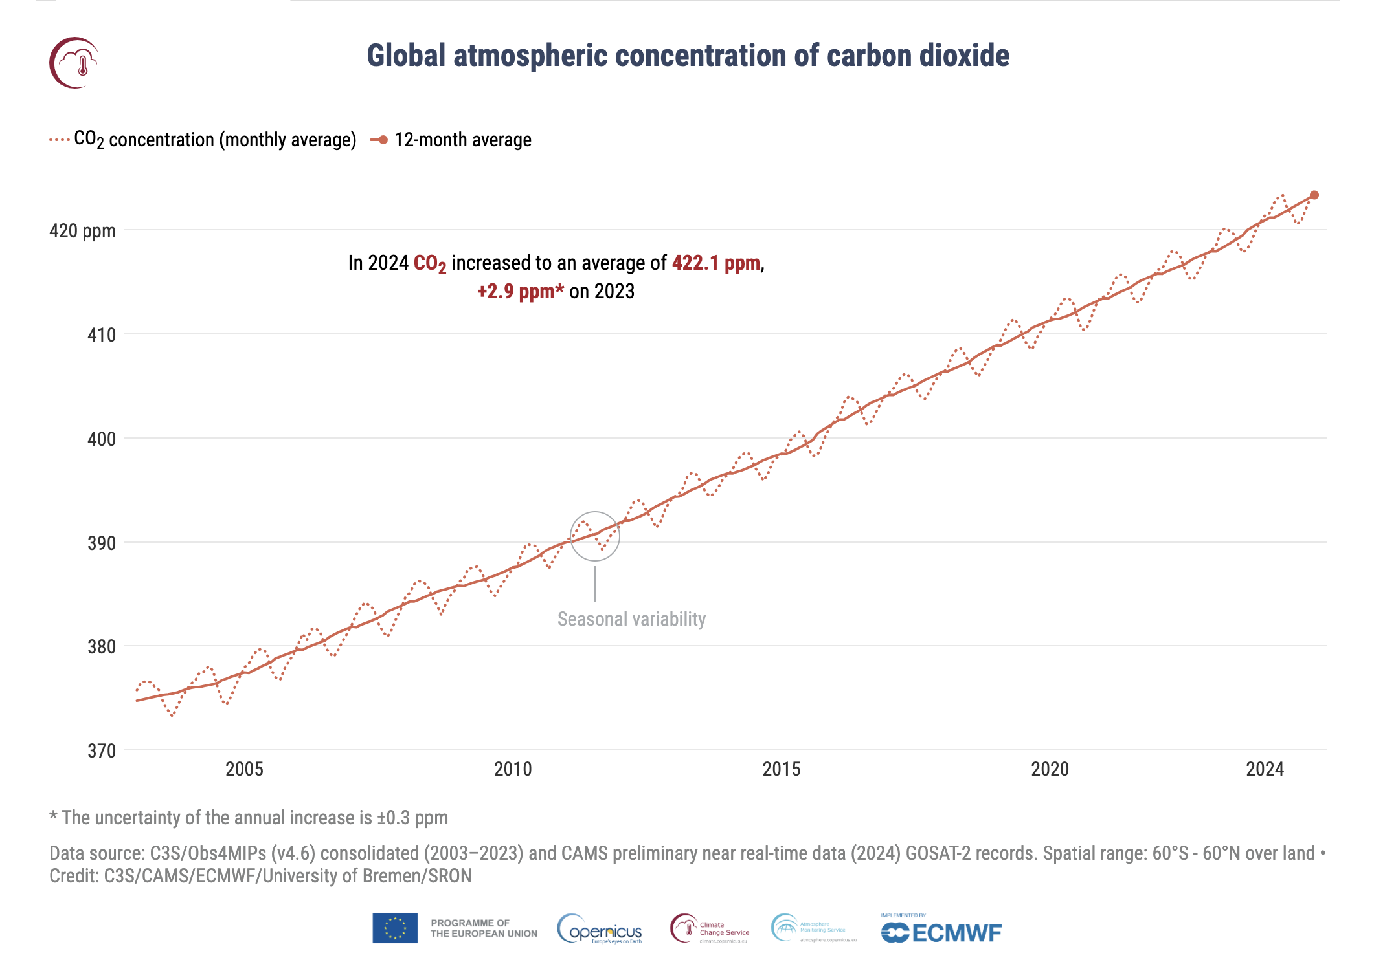
Înțelegerea schimbărilor climatice
Concentrația globală de dioxid de carbon în atmosferă
Definiție: Schimbări pe termen lung ale tiparelor meteorologice, cum ar fi temperatura, precipitațiile și alți factori climatici, determinate de emisiile antropice de gaze cu efect de seră (GES)
Cauze primare: Utilizarea extensivă a combustibililor fosili, procesele industriale, despădurirea, activitățile agricole intensive etc.
Link: https://climate.copernicus.eu/esotc/2024/trends-climate-indicators

Slide 3
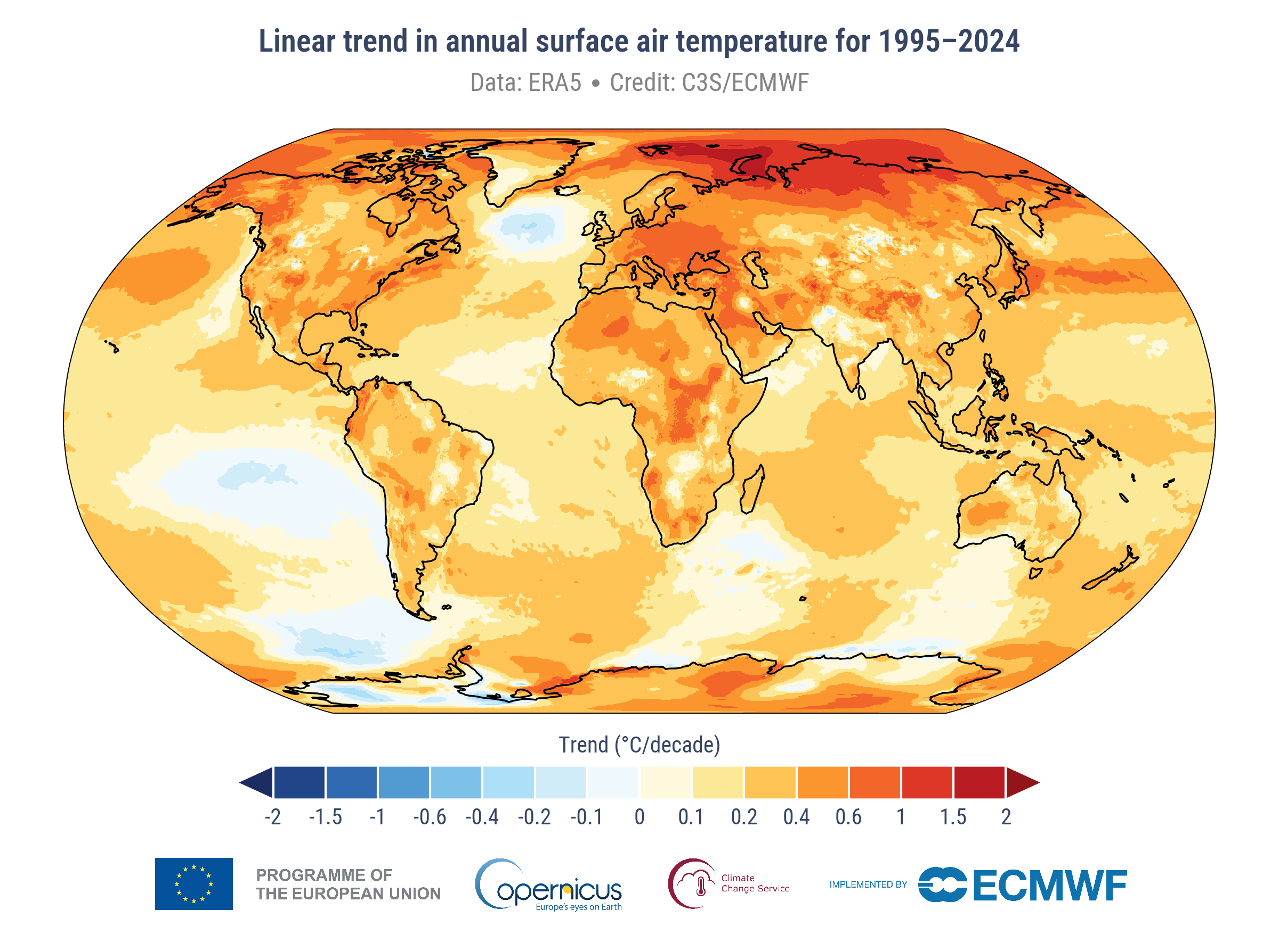
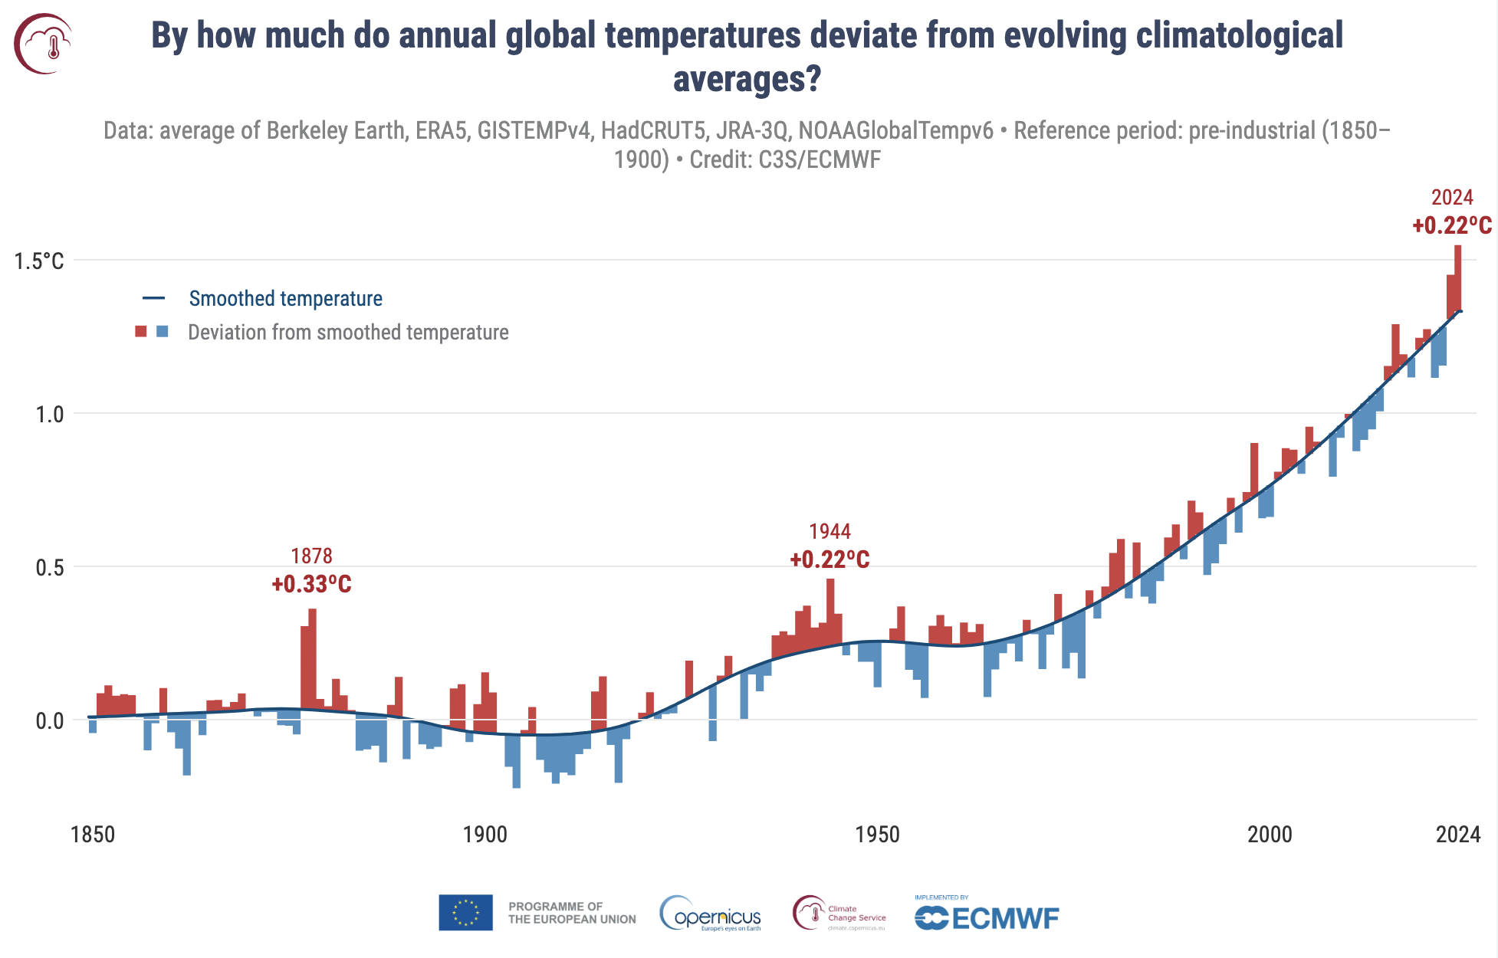
Înțelegerea schimbărilor climatice
Grafic alternativ
Factori de stres climatici
Cât de mult deviază temperaturile globale anuale de la mediile climatologice evolutive?
Creșterea temperaturii globale
Temperaturile globale sunt cu ~ +1,3 °C mai ridicate decât media preindustrială
Link: https://climate.copernicus.eu/global-climate-highlights-2024

Slide 4
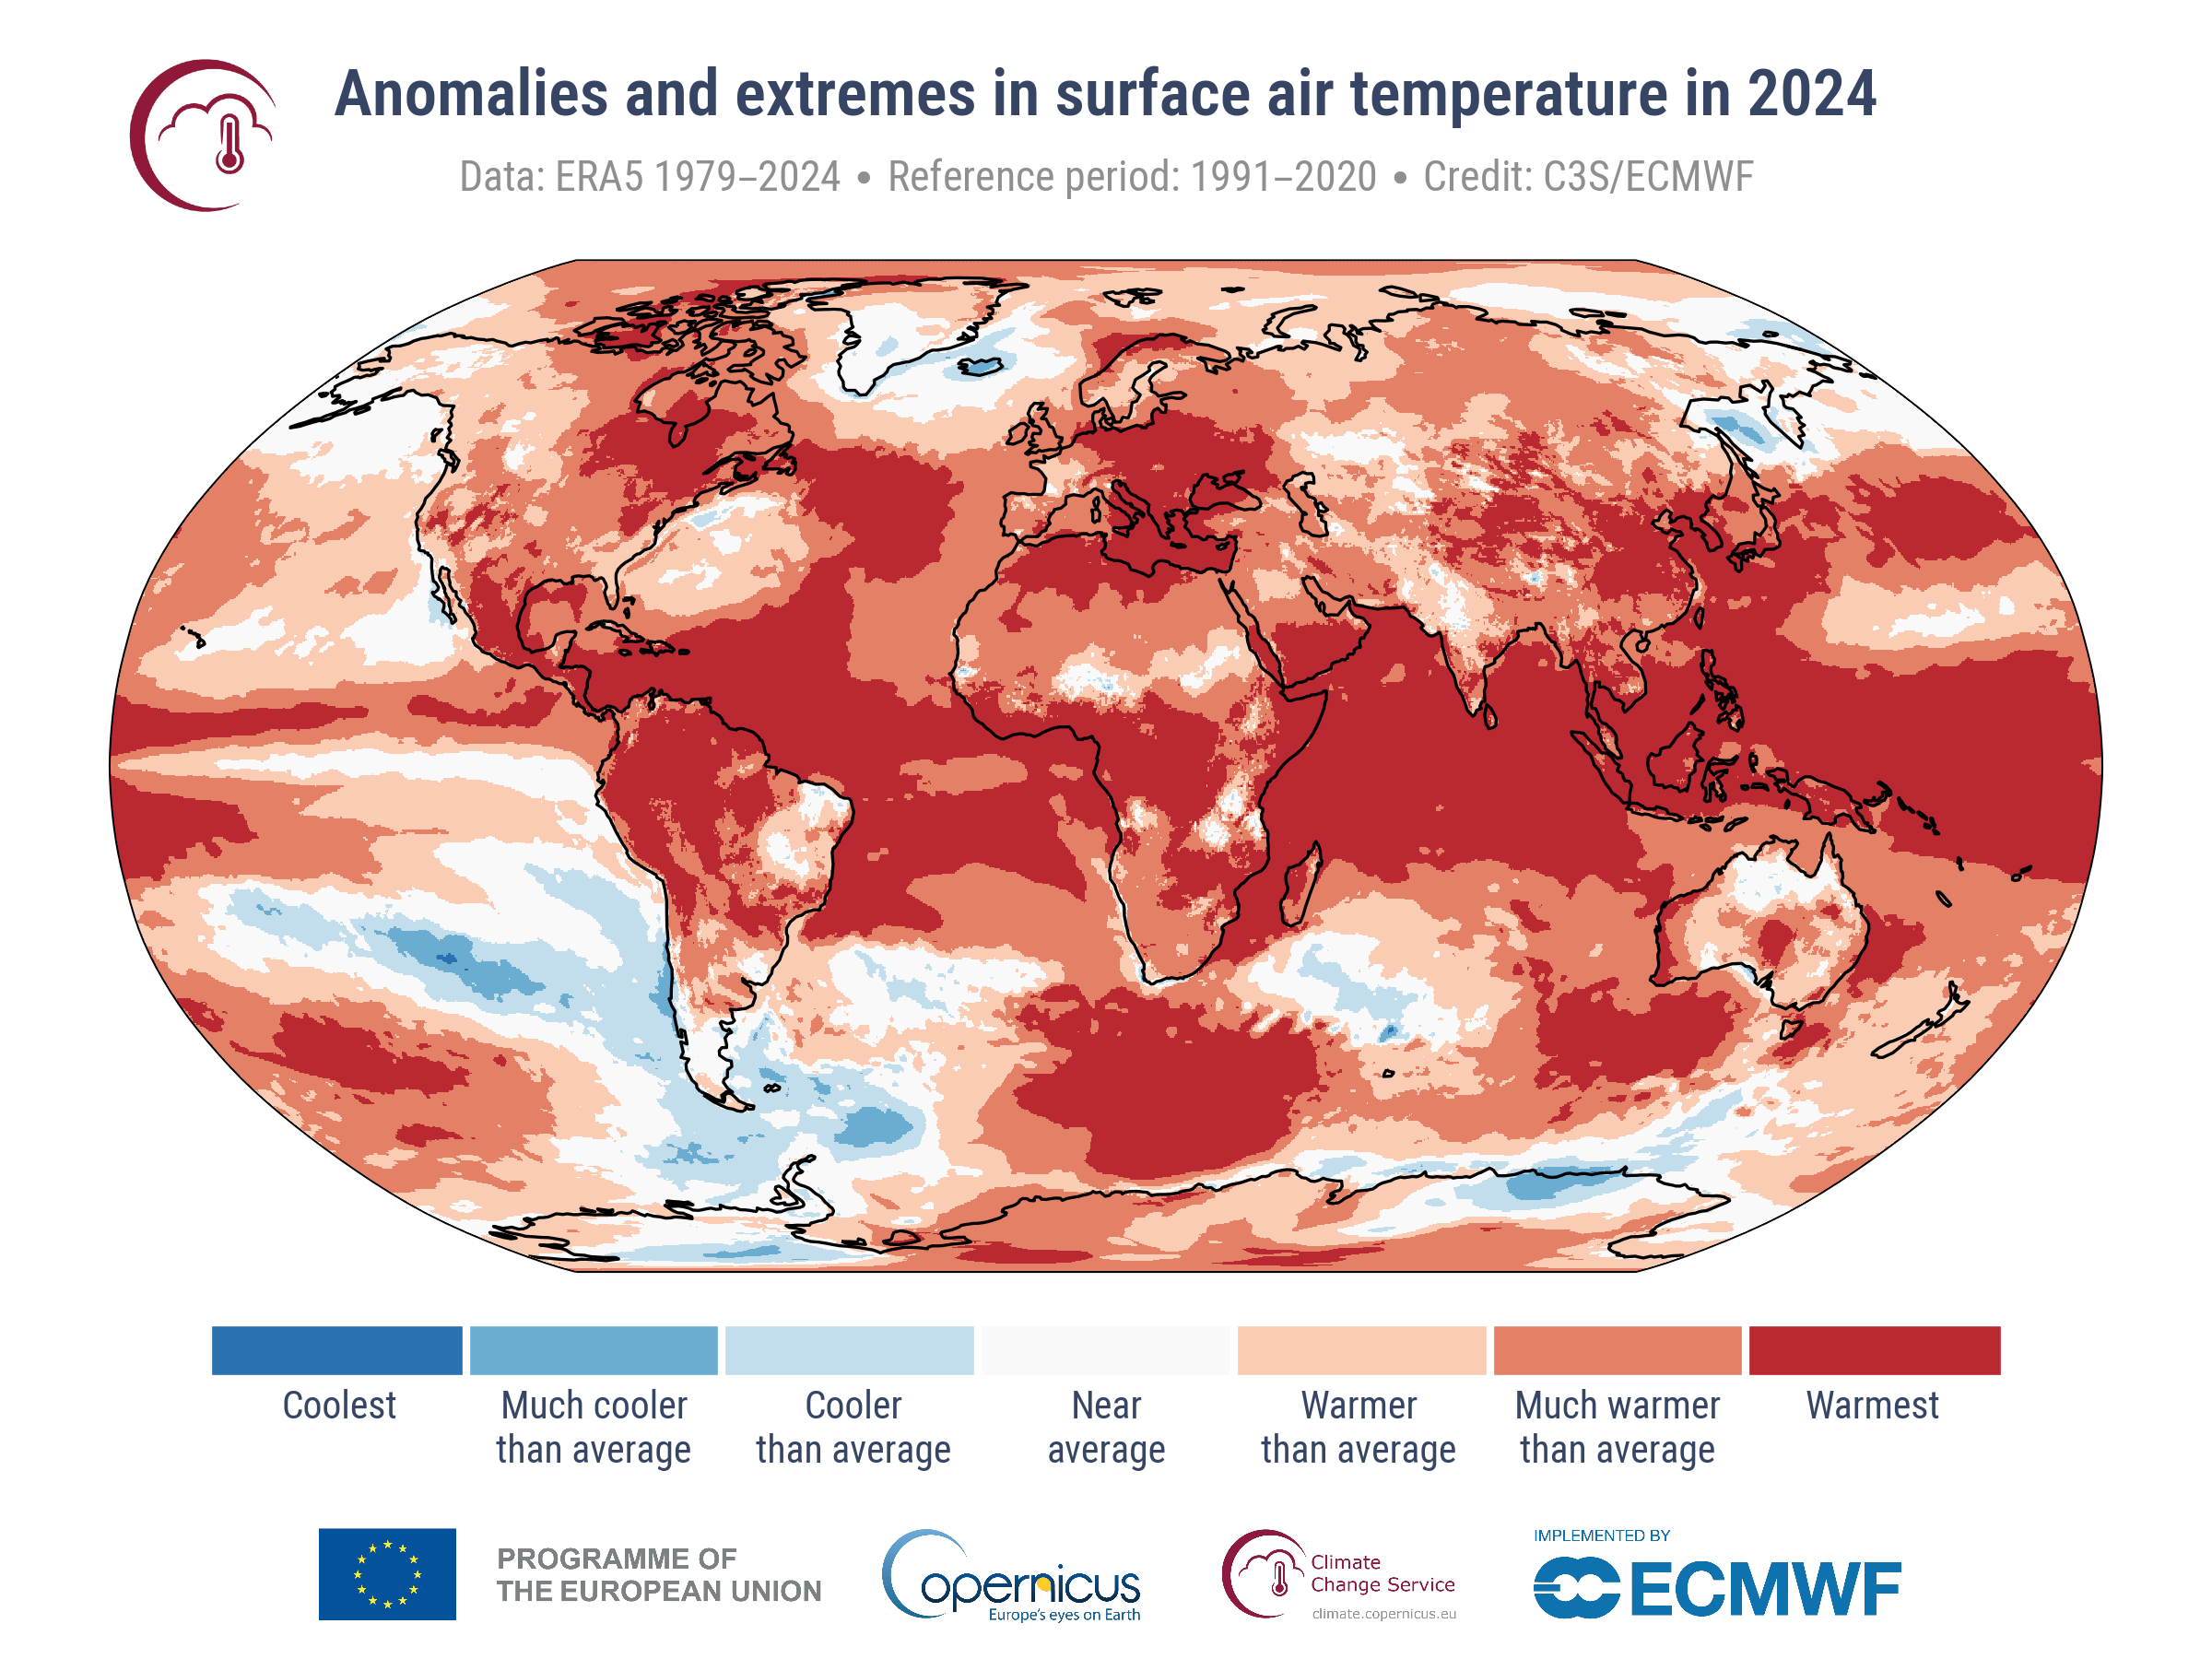
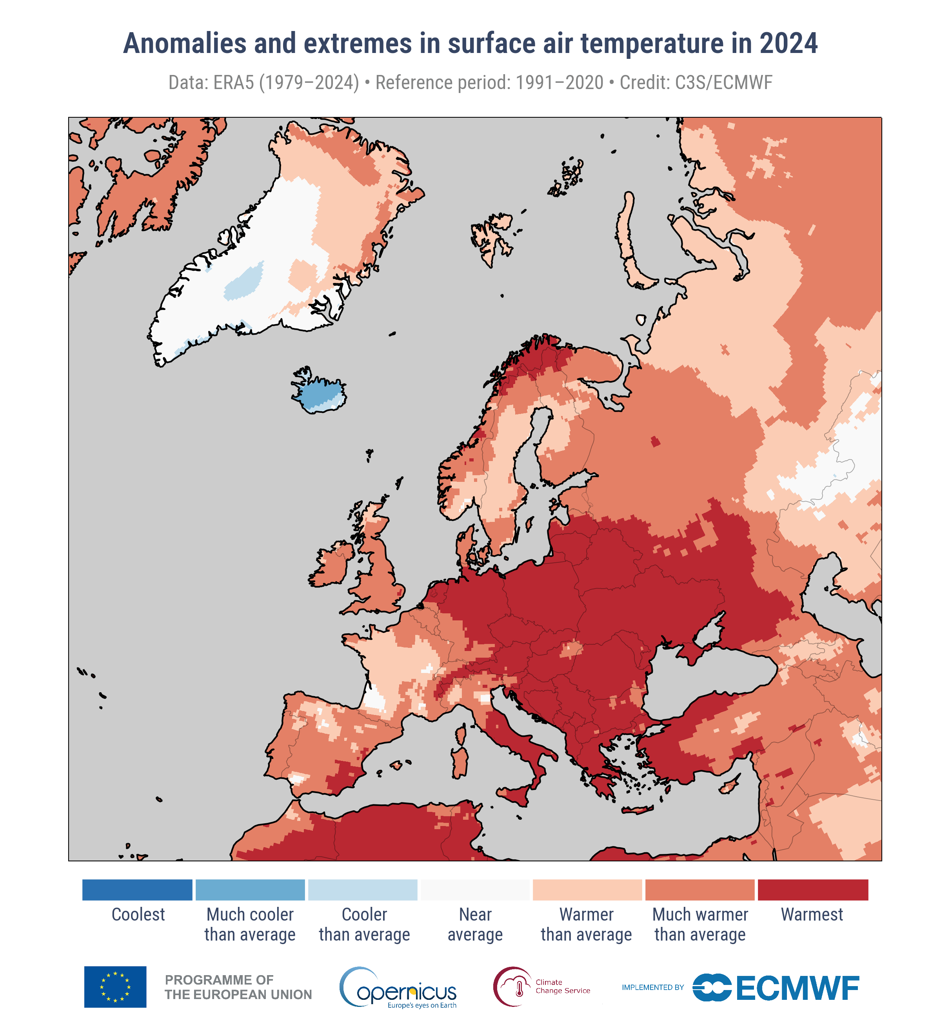
Înțelegerea schimbărilor climatice
Grafic alternativ
Factori de stres climatici
Anomaliile și extremele temperaturii aerului la suprafață în 2024
Creșterea temperaturii globale
Temperaturile globale sunt cu ~ +1,3 °C mai ridicate decât media preindustrială
2024 a fost cel mai cald an înregistrat vreodată
  +1,60°C mai cald decât nivelul preindustrial
Link: https://climate.copernicus.eu/global-climate-highlights-2024

Slide 5
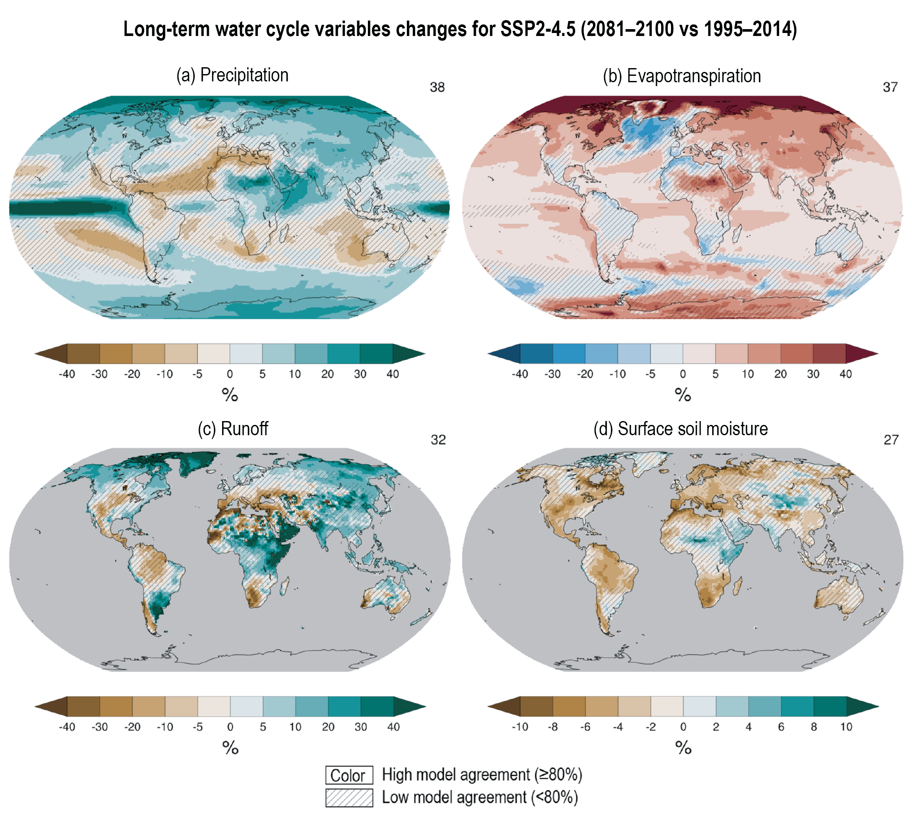
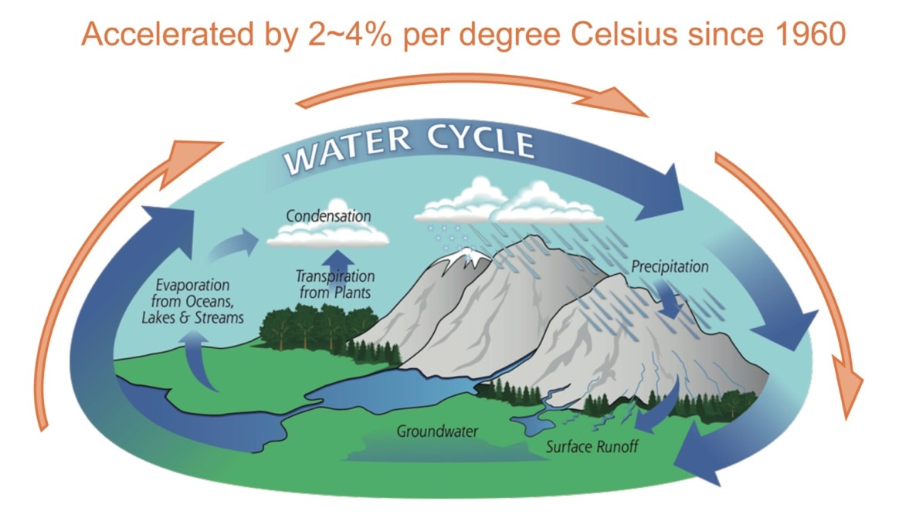
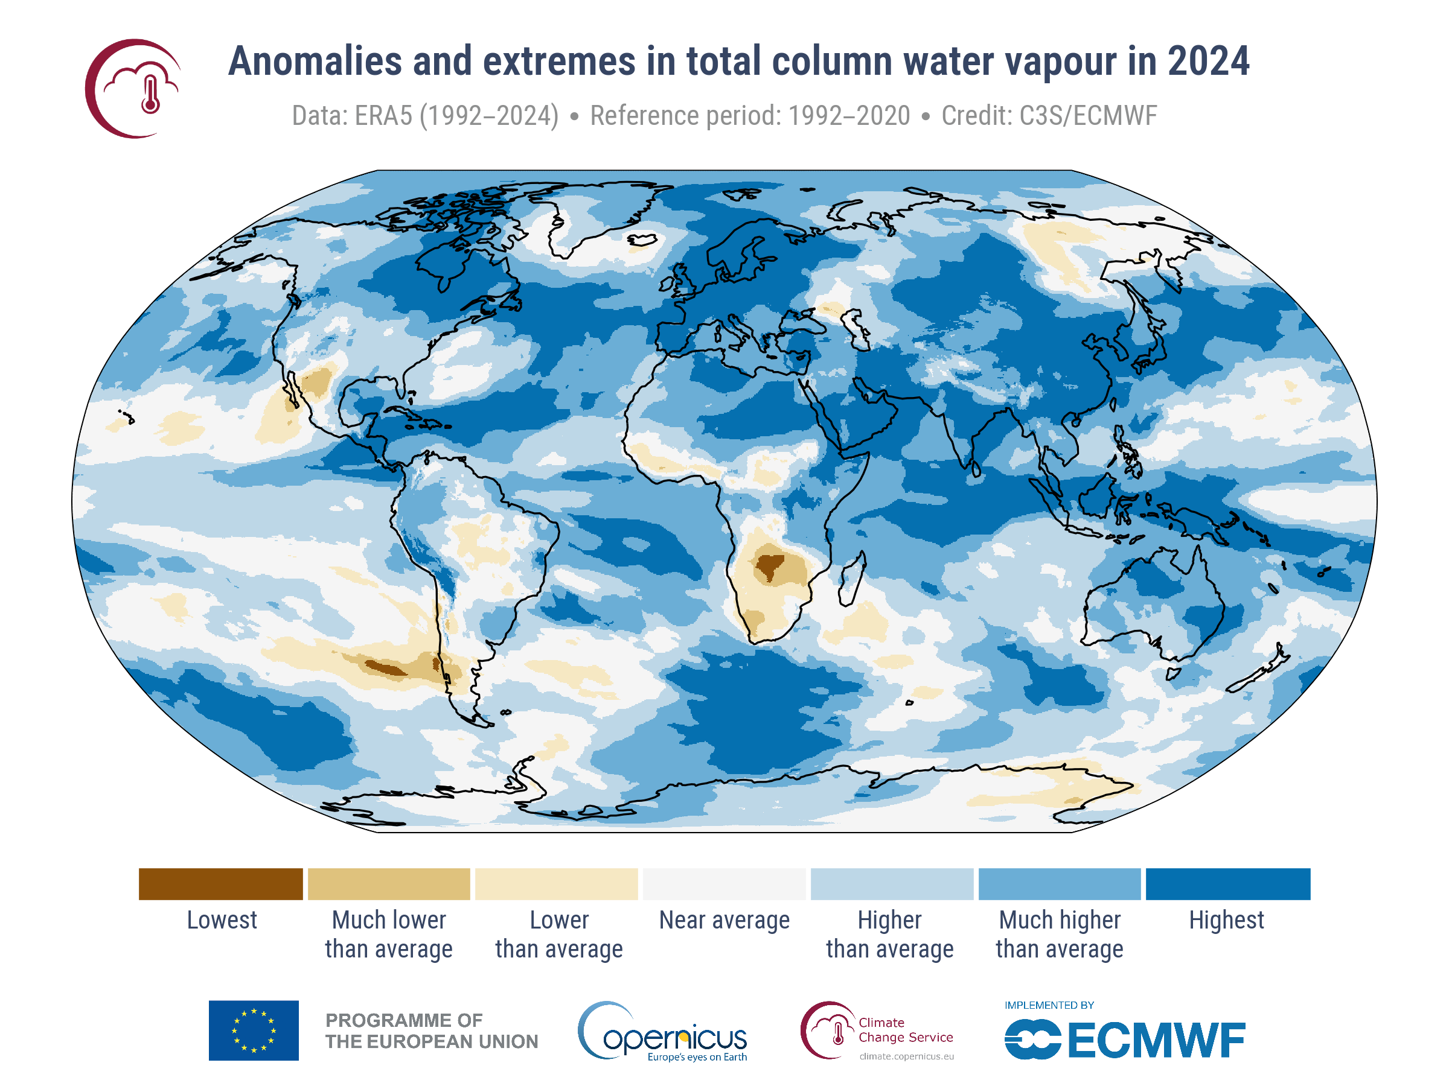
Înțelegerea schimbărilor climatice
Grafice alternative pentru o înțelegere detaliată:
Creștere de 2 până la 4% per grad Celsius începând cu 1960
Factori de stres climatici
Schimbări în tiparele hidrologice
Temperaturile globale mai ridicate cresc ratele de evaporare → umiditate atmosferică și precipitații mai mari
Impactul variază foarte mult de la o regiune la alta
Link: https://usys.ethz.ch/en/news-events/news/archive/2020/09/new-study-of-ocean-salinity-finds-substantial-amplification-of-the-global-water-cycle.html
Link: https://www.ipcc.ch/report/ar6/wg1/figures/technical-summary/
Link: https://climate.copernicus.eu/global-climate-highlights-2024
Notes:
Cantitatea totală de apă din atmosferă a atins o valoare record în 2024, cu 4,9% peste media pentru perioada 1991-2020, mult mai mare decât în 2016 (3,4%) și 2023 (3,3%), anii cu a doua și a treia valori cele mai ridicate.

Slide 6
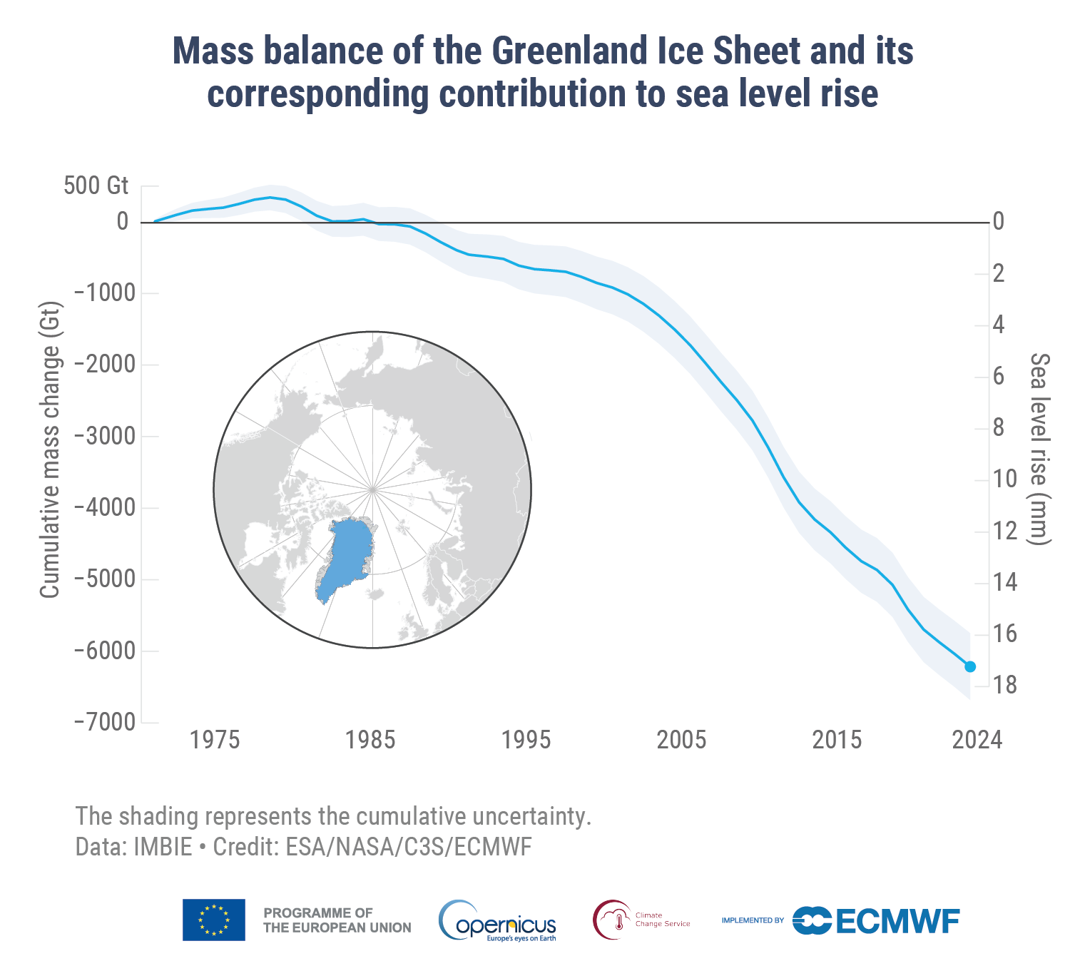
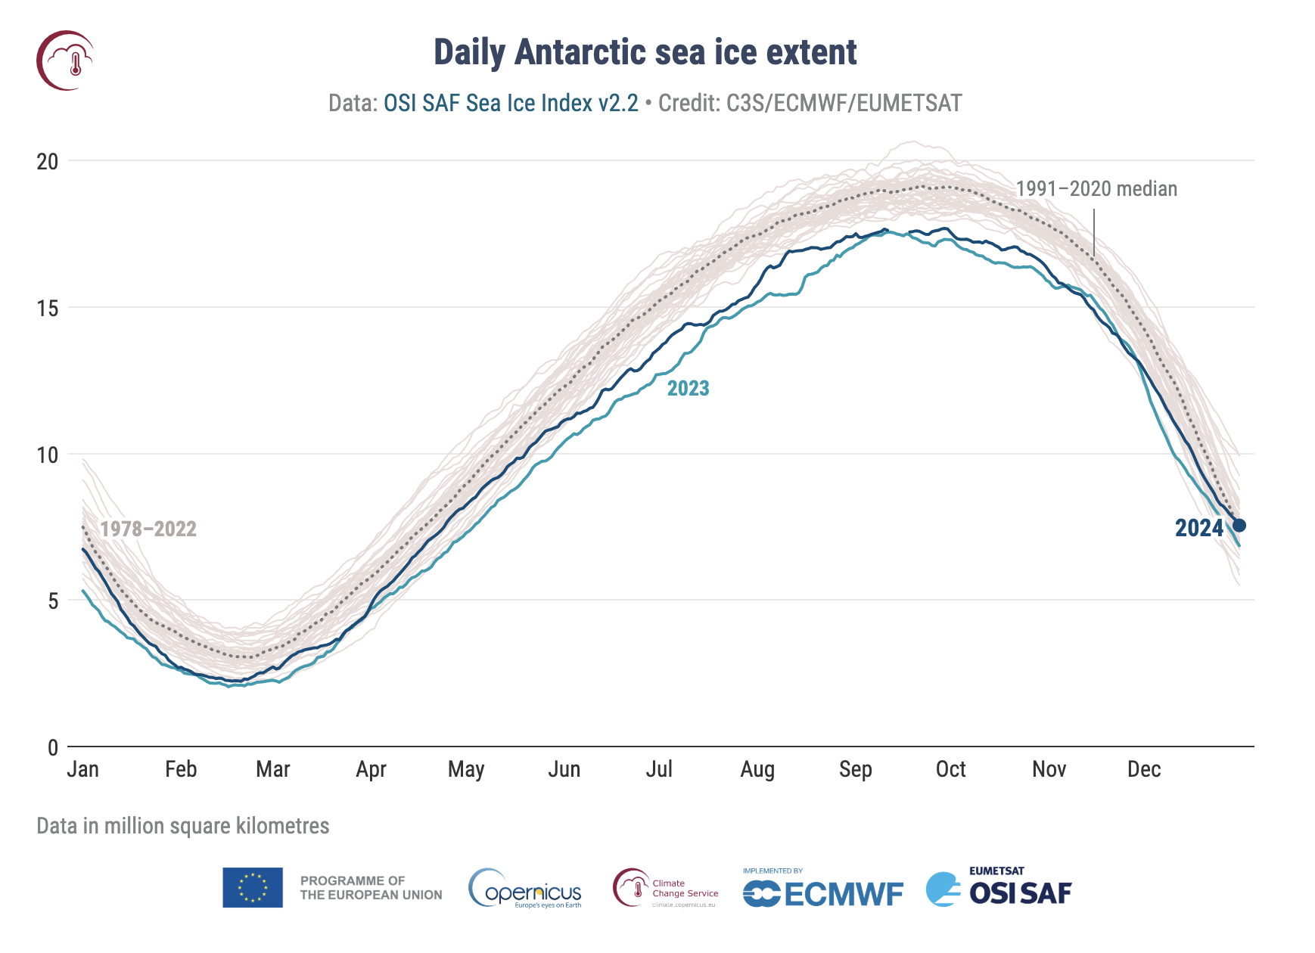
Înțelegerea schimbărilor climatice
Grafic alternativ:
Echilibrul de masă al calotei glaciare a Groenlandei și impactul său asupra creșterii nivelului mării
Factori de stres climatici
Creșterea nivelului mării și acidificarea oceanelor
Expansiunea termică a apei de mare și topirea ghețarilor → creșterea nivelului mării
Creșterea absorbției de CO₂ de către oceane → acidificare
Link: https://climate.copernicus.eu/esotc/2024/trends-climate-indicators
Link: https://climate.copernicus.eu/global-climate-highlights-2024

Slide 7
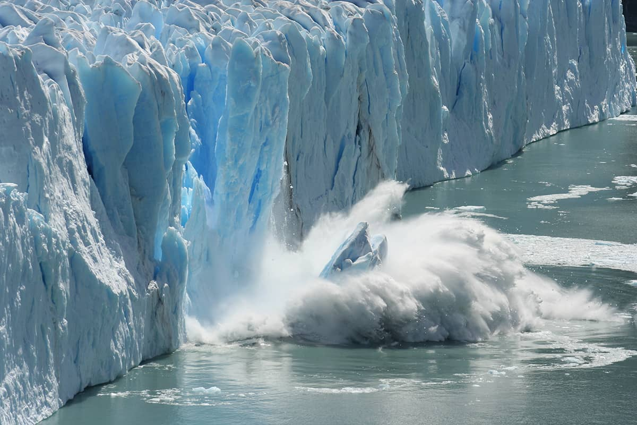











Efectele în cascadă ale schimbărilor climatice
Factori de stres climatici
Creșterea temperaturii globale
Schimbări în tiparele hidrologice
Creșterea nivelului mării și acidificarea oceanelor
Riscuri
Valuri de căldură/stres
Secetă Incendii de vegetație Inundații Eroziune
Impacturi majore
Daune la infrastructură
Pierderea biodiversității
Riscuri pentru sănătatea publică
Resurse naturale deteriorate
Ghețar: https://physicsworld.com/a/melting-glaciers-have-been-shifting-the-earths-poles-since-1995-new-study-suggests/
Notes:
Ghețar: https://physicsworld.com/a/melting-glaciers-have-been-shifting-the-earths-poles-since-1995-new-study-suggests/

Slide 8
Rolul tridimensional al agriculturii în schimbările climatice
Agricultura contribuie cu aproximativ 10% la emisiile de gaze cu efect de seră în UE
Atenuare
Agricultura ca furnizor de soluții la schimbările climatice
Adaptare
Producția alimentară în pericol din cauza schimbărilor climatice
Notes:
Agricultura are un rol tridimensional în schimbările climatice..
Contribuie la schimbările climatice prin crearea naturală și artificială, emisii suplimentare de GES
Schimbările climatice afectează direct agricultura și o pun în pericol
Și este văzut ca un furnizor de soluții la cele două provocări, capabil să atenueze și are posibilitatea de a se adapta la schimbările climatice.
Atenuarea este legată în principal de contribuția schimbărilor climatice, fiind un efort de a reduce creșterea pe termen lung a schimbărilor climatice
Adaptarea se concentrează pe asigurarea producției de alimente într-o realitate pe termen lung în schimbare.

Slide 9
Atenuare
Reducerea impactului schimbărilor climatice
Obiectiv: Reducerea emisiilor de gaze cu efect de seră și creșterea sechestrării carbonului
Atenuarea = Prevenirea schimbărilor climatice viitoare prin reducerea emisiilor
Notes:
Una dintre provocări este că acest calcul include și emisiile evitate din emisiile indirecte, cum ar fi producția de produse agrochimice.
În prezent, multe emisii nu sunt contabilizate în sectorul agricol, chiar și atunci când sunt esențiale.
1. Măsuri de atenuare (reducerea impactului asupra climei)
Atenuarea în agricultură se referă la acțiunile care reduc emisiile de gaze cu efect de seră (GES) sau sporesc sechestrarea carbonului pentru a încetini schimbările climatice. Aceste măsuri se concentrează pe reducerea contribuției agriculturii la schimbările climatice.
Exemple de măsuri de atenuare:
Îmbunătățirea gestionării gunoiului de grajd (de exemplu, producerea de biogaz pentru reducerea emisiilor de metan)
Utilizarea eficientă a îngrășămintelor (de exemplu, aplicarea cu precizie, inhibitori de nitrificare pentru reducerea emisiilor de oxid de azot)
Agroforestiere (integrarea arborilor în sistemele agricole pentru stocarea carbonului)
Lucrarea conservativă a solului (reducerea perturbării solului pentru a spori stocarea carbonului)
Culturi de acoperire și rotația culturilor (îmbunătățirea sechestrării carbonului în sol)
Optimizarea alimentației animalelor (reducerea emisiilor de metan din fermentația enterică)

Slide 10
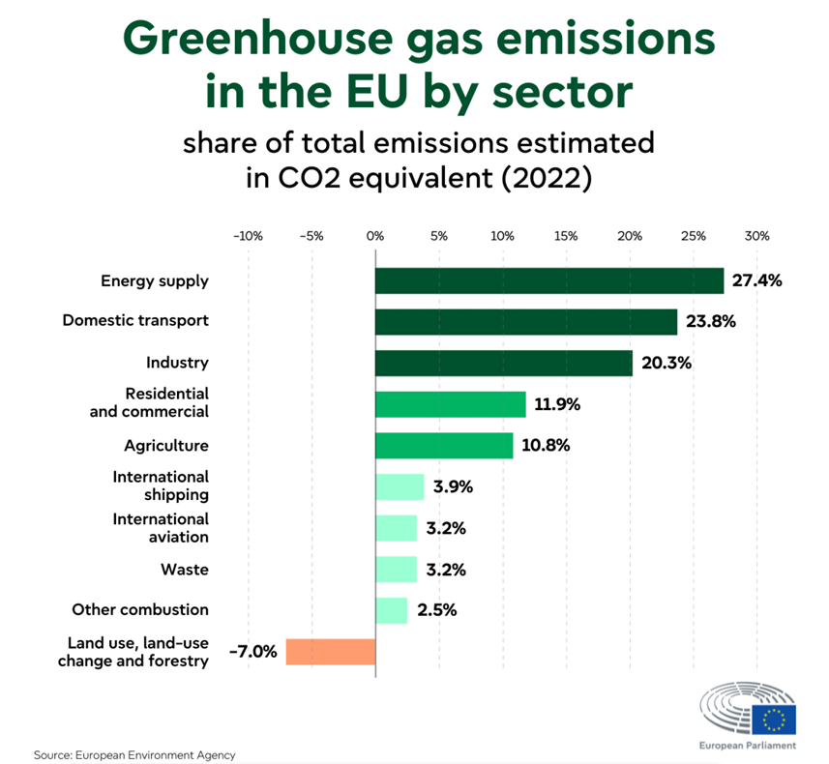
Emisiile din agricultură ale UE → potențial de atenuare
În cazul extinderii limitei sistemului la întregul "sistem agroalimentar" global, inclusiv pre și postproducție și schimbarea utilizării terenurilor, crește la 31% *
Emisiile de gaze cu efect de seră ale UE pe sectoare
Sursă: Documentul de inventar național al UE 2024
*EPRS, 2020, Sursa datelor: FAOSTAT, Emissions Totals, agrifood systems.

Slide 11
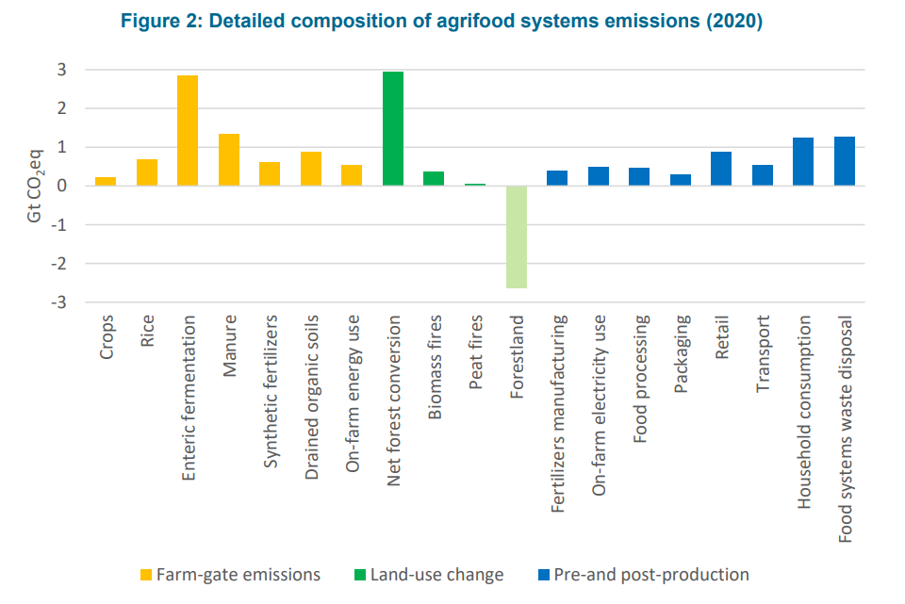
Emisiile de GES ale sistemelor agroalimentare în 2020 și tendințele emisiilor (2000-2020):
Emisiile la poarta fermei: 7,4 Gt CO2eq (aproape jumătate din emisiile totale) (+13%)
Emisii înainte și după producție: 5,6 Gt CO2eq (+45%)
Emisiile generate de schimbarea destinației terenurilor: 3,1 Gt CO2eq (-29%)
  datorită scăderii pe termen lung a ratelor de defrișare
Componența detaliată a emisiilor provenite din sistemele agricole și alimentare (2020)
Sursă: *EPRS, 2020, Sursa datelor: FAOSTAT, Emissions Totals, agrifood systems.

Slide 12
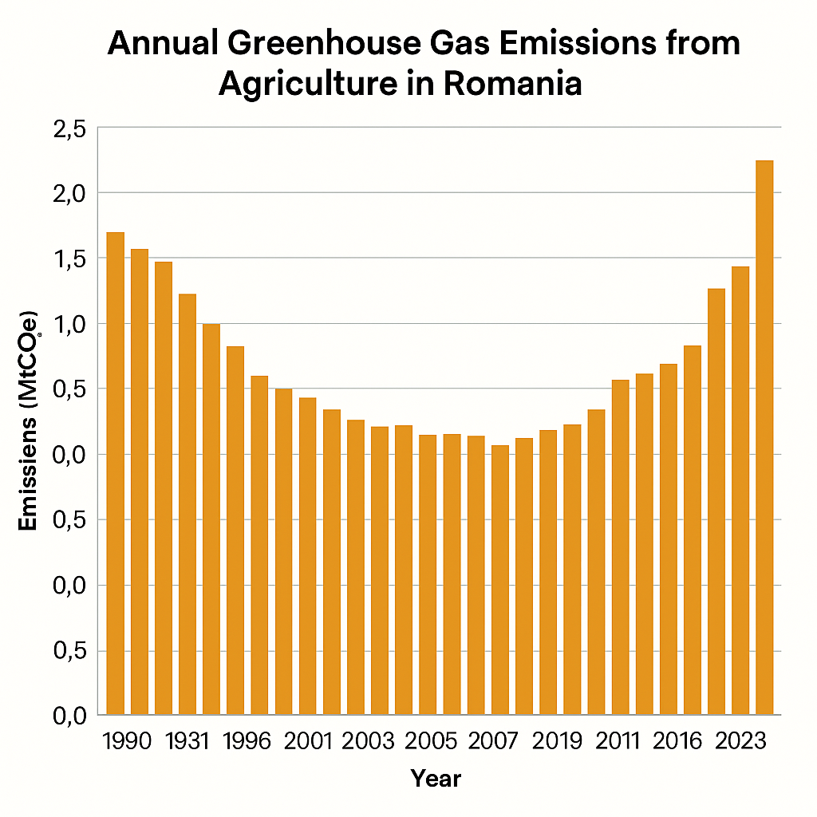
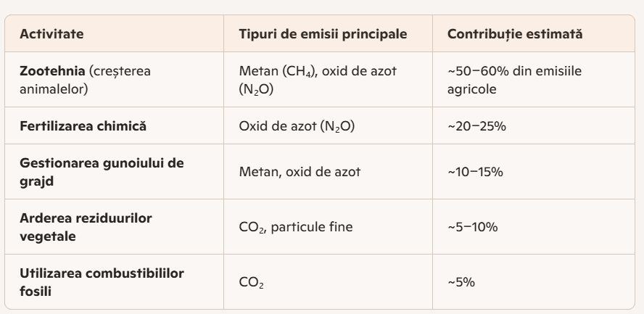
Emisiile din agricultură ale Romaniei
În România, agricultura contribuie cu aproximativ 16%–18% din totalul emisiilor de gaze cu efect de seră
2020: Agricultura a generat 1 tonă CO₂ echivalent per capita, comparativ cu 0,7 tone din procesele industriale.
Activități agricole cu cele mai mari emisii
Notes:
https://www.umweltbundesamt.de/themen/klima-energie/treibhausgas-emissionen/emissionsquellen#energie-stationar
https://www.bmuv.de/jugend/wissen/details/mein-essen-die-umwelt-und-das-klima
1. Emisia relativă a LaWi - este important să ne înțelegem
2. Hier nur Binnenland, aber eben Global u mit Ernährungswirtschaft eben 1/3!
LW Sektor unvermeidbare Grundemissionen - Anteil wird relativ wachsen in Zukunft
Aber: Was rechnet man mit rein?

Slide 13
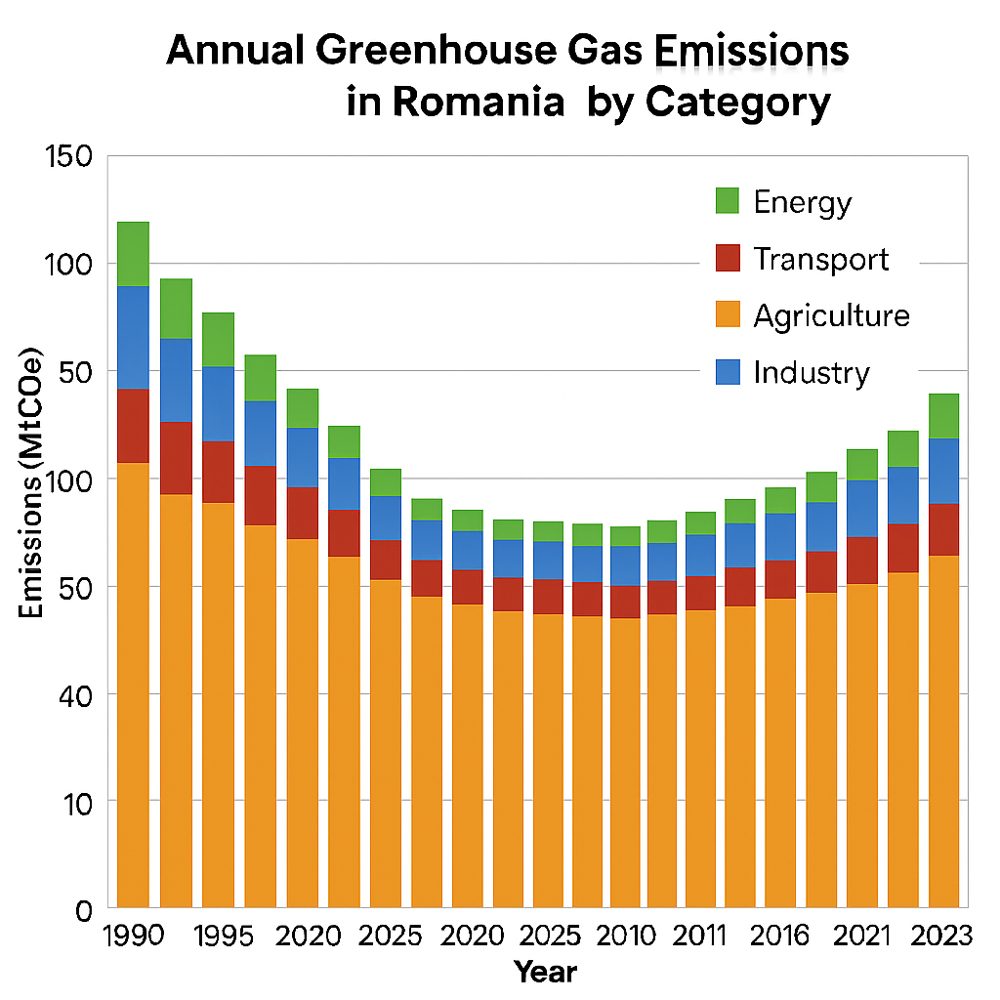
Emisii de gaze cu efect de seră în România pe sectoare (MtCO₂e)
In anul 2023: Agricultura și industria alimentară au emis împreună 38,3 MtCO₂e, dintr-un total național estimat de ~81 MtCO₂e, ceea ce înseamnă ~47% dacă includem întregul lanț agroalimentar.
Dacă ne referim strict la agricultură (fără transport, procesare etc.), ponderea este mai mică — în jur de 16–18% din totalul național.

Slide 14
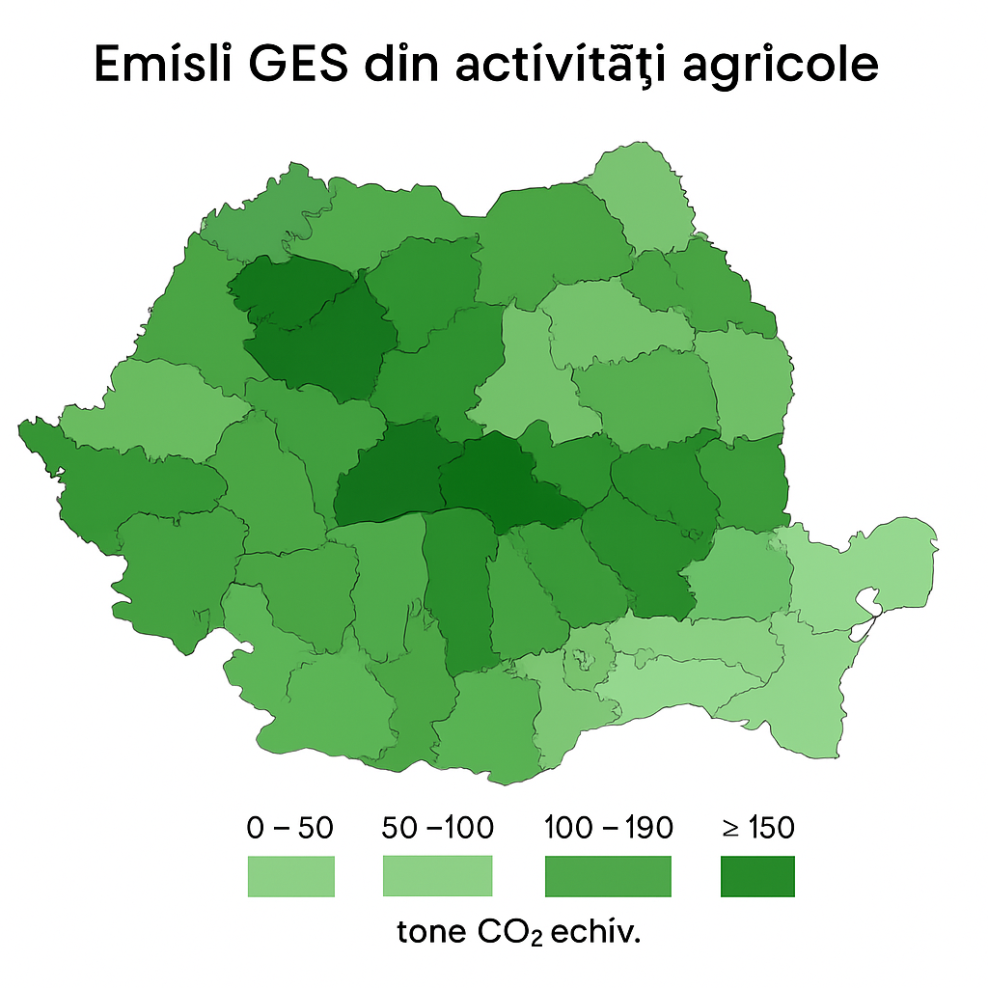
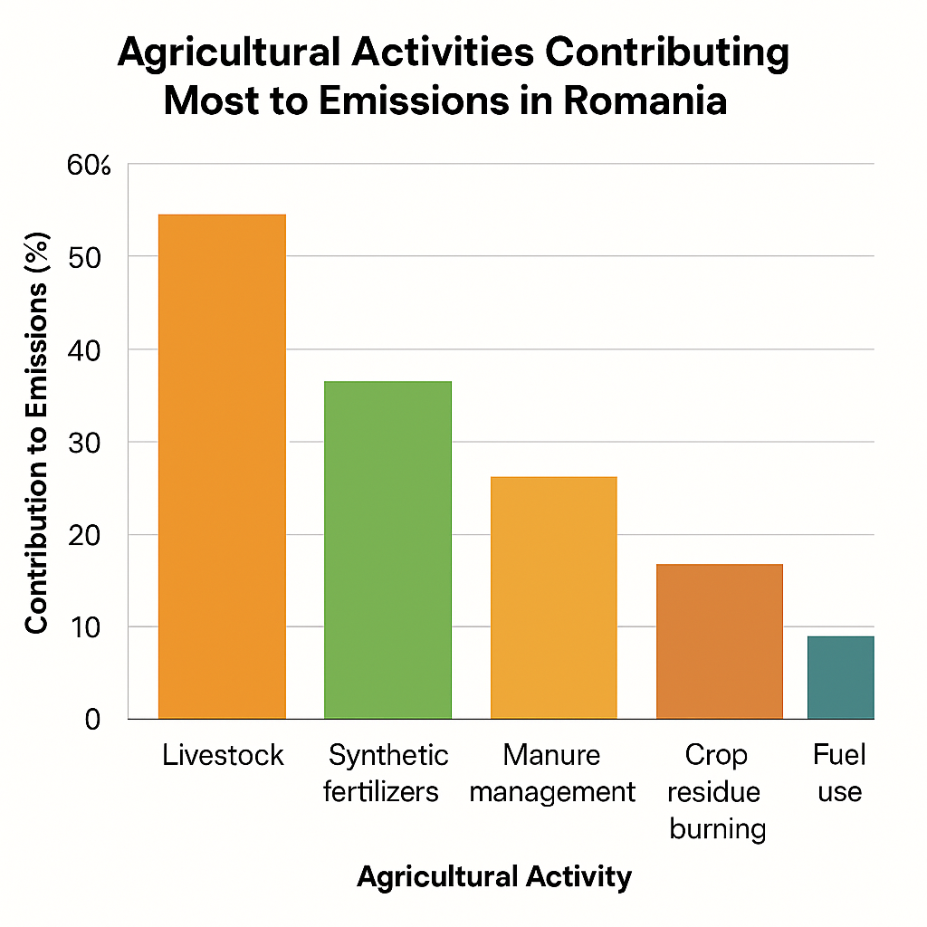
Zootehnia – cel mai mare poluator agricol
Bovinele sunt responsabile pentru ~86% din emisiile de metan din fermentația enterică.
Gunoiul de grajd produce atât metan, cât și oxid de azot, mai ales dacă nu este gestionat corespunzător.
Se estimează că în România, zootehnia generează peste 60% din emisiile agricole totale.
2024–2025

Slide 15
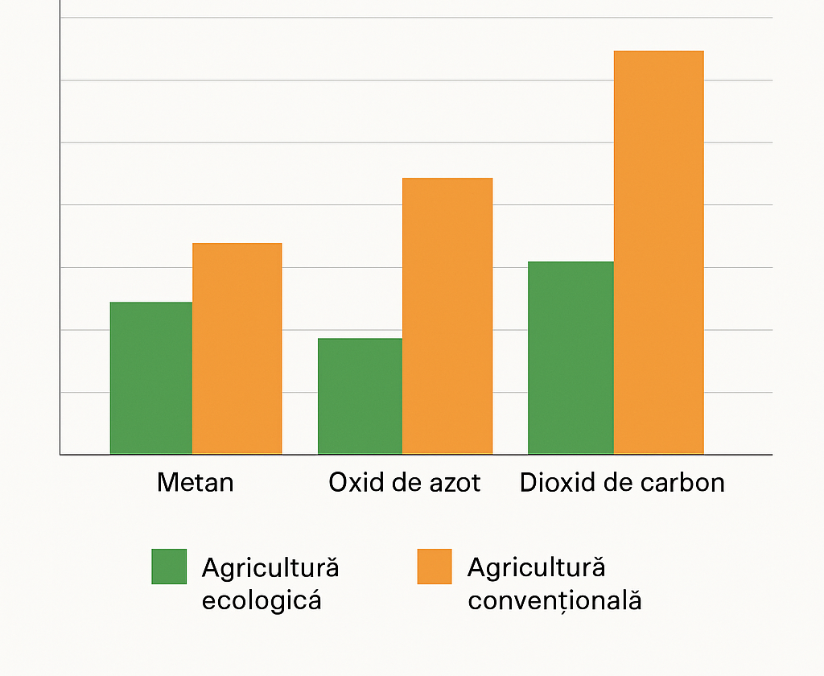
Agricultura ecologica si emisiile
Studiile arată că fermele ecologice emit cu 30–50% mai puține gaze cu efect de seră per hectar comparativ cu cele convenționale.
Utilizarea îngrășămintelor organice și evitarea arderii reziduurilor vegetale sunt factori-cheie în reducerea emisiilor.

Slide 16
Măsuri implementate în agricultură
Strategiei pe Termen Lung pentru Neutralitate Climatică până în 2050
Zero motorină până în 2050: Se urmărește eliminarea completă a consumului de motorină în agricultură, înlocuind-o cu surse regenerabile precum energia solară.
Biogaz din gunoi de grajd: 5% din necesarul de energie agricolă va fi acoperit prin transformarea gunoiului de grajd în biogaz, reducând emisiile de metan.
Dietă adaptată pentru animale: Se introduc regimuri alimentare care reduc fermentația enterică, cu scopul de a scădea emisiile de metan cu 10% până în 2030 și cu 30% până în 2050.
Interzicerea arderii reziduurilor vegetale: În scenariul optimist, din 2030 nu se vor mai arde resturi vegetale în câmp.
Reducerea emisiilor din fertilizatori: Se urmărește scăderea cu 20% a factorului de emisii al îngrășămintelor chimice până în 2050.
Investiții în ferme moderne: Prin Planul Strategic 2023–2027, se sprijină modernizarea fermelor zootehnice, inclusiv echipamente pentru gestionarea gunoiului de grajd.
Obiective asumate
Reducerea emisiilor nete din agricultură cu 48% până în 2030 și cu 51% până în 2050, comparativ cu nivelul din 1990.
România a ales scenariul „România Neutră”, care vizează o reducere totală de 99% a emisiilor nete până în 2050.

Slide 17
Rolul tridimensional al agriculturii în schimbările climatice
Agricultura contribuie cu aproximativ 10% la emisiile de gaze cu efect de seră în UE
Atenuare
Agricultura ca furnizor de soluții la schimbările climatice
Adaptare
Producția alimentară în pericol din cauza schimbărilor climatice
Notes:
Agricultura are un rol tridimensional în schimbările climatice..
Contribuie la schimbările climatice prin crearea naturală și artificială, emisii suplimentare de GES
Schimbările climatice afectează direct agricultura și o pun în pericol
Și este văzut ca un furnizor de soluții la cele două provocări, capabil să atenueze și are posibilitatea de a se adapta la schimbările climatice.
Atenuarea este legată în principal de contribuția schimbărilor climatice, fiind un efort de a reduce creșterea pe termen lung a schimbărilor climatice
Adaptarea se concentrează pe asigurarea producției de alimente într-o realitate pe termen lung în schimbare.

Slide 18
Adaptare
Adaptarea la schimbările climatice
Obiectiv: creșterea rezistenței sistemelor agricole la riscurile și impactul schimbărilor climatice, de exemplu seceta, creșterea precipitațiilor
Adaptare = Gestionarea impactului actual și viitor pentru a menține productivitatea agricolă.
Notes:
2. Măsuri de adaptare (adaptarea la schimbările climatice)
Adaptarea se concentrează pe creșterea rezistenței sistemelor agricole la efectele schimbărilor climatice, cum ar fi condițiile meteorologice extreme, schimbarea tiparelor de precipitații și creșterea temperaturilor.
Exemple de măsuri de adaptare:
Soiuri de culturi rezistente la secetă (asigurarea randamentelor în condiții de schimbare)
Îmbunătățirea gestionării apei (de exemplu, colectarea apei de ploaie, irigarea prin picurare)
Practici de conservare a solului (de exemplu, mulcire, lucrări reduse ale solului pentru a reține umiditatea)
Diversificarea culturilor și a creșterii animalelor (reducerea riscurilor legate de variabilitatea climatică)
Schimbarea datelor de plantare și recoltare (adaptarea la schimbarea anotimpurilor de creștere)
Sisteme de avertizare timpurie (previziuni meteorologice pentru o mai bună planificare)
Diferența cheie:
Atenuare = Prevenirea schimbărilor climatice viitoare prin reducerea emisiilor.
Adaptare = Gestionarea impactului actual și viitor pentru a menține productivitatea agricolă.
Ambele strategii sunt esențiale pentru agricultura durabilă, iar multe practici (de exemplu, agroforesteria, conservarea solului) contribuie în același timp atât la atenuare, cât și la adaptare.

Slide 19
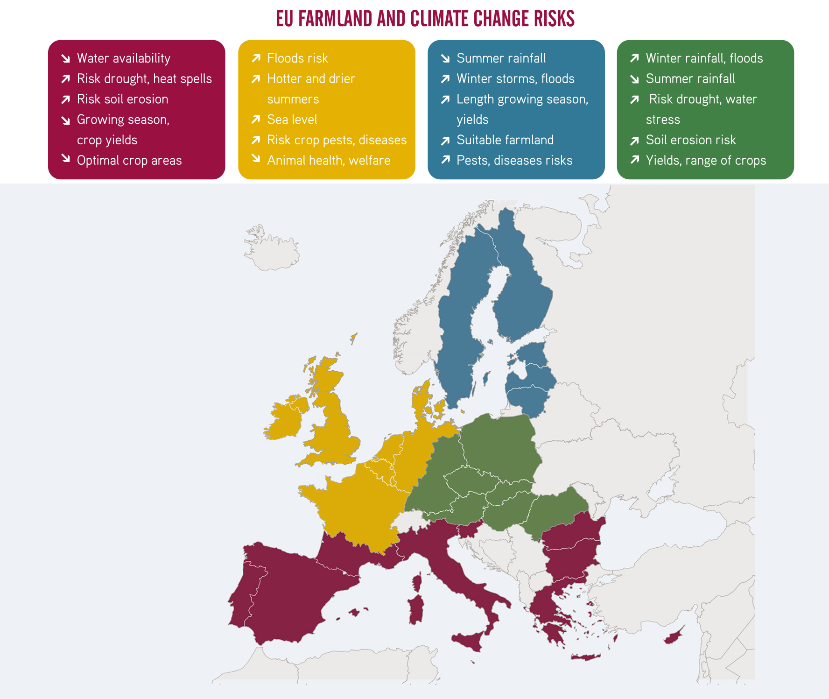
Riscurile schimbărilor climatice pentru agricultura UE
Pierderea recoltelor
Crize globale de aprovizionare
Conflicte legate de resurse (apă, materii prime agricole ...)
Link: awa.agriadapt.eu

Slide 20

Riscurile schimbărilor climatice în Romania
Temperaturile în creștere
Valuri de căldură mai frecvente duc la stres termic pentru plante.
Evapotranspirația crescută reduce umiditatea solului și crește nevoia de irigații.
Nopțile tropicale (cu temperaturi peste 20°C) afectează procesele metabolice ale plantelor.
Precipitații imprevizibile
Veri mai uscate și ierni mai umede destabilizează ciclurile agricole.
Scăderea precipitațiilor estivale cu până la 20% în zonele agricole cheie.
Ploile torențiale pot provoca stagnarea apei, eroziunea solului și pierderea nutrienților.
Fenomene extreme
Secete prelungite, grindină, furtuni și inundații afectează direct culturile.
În anii secetoși, producția de grâu poate scădea cu 15–25%, iar cea de fructe și legume cu 20–30%.
Impact asupra culturilor
Porumbul, o cultură de bază, este extrem de vulnerabil la stresul hidric și termic.
Se estimează o scădere a producției de porumb cu 10–13% până în 2050 și peste 15% până în 2070 în scenariul extrem RCP8.5.
Culturile de grâu, floarea-soarelui și rapiță sunt deja afectate, cu pierderi semnificative în sudul țării.
Impact economic și social
Reducerea veniturilor din exporturi agricole.
Creșterea costurilor pentru irigații și conservarea solului.
Vulnerabilitatea fermierilor mici și mijlocii, care pot fi forțați să renunțe la agricultură.
Link: https://canari-europe.com/app

Slide 21
Riscurile schimbărilor climatice în Romania
Temperatură medie anuală
Temperatura medie: aproximativ 10–11°C la nivel național
Cele mai calde luni: Iulie și August, cu medii de 29°C ziua și 15°C noaptea
Cele mai reci luni: Ianuarie și Februarie, cu medii de 1–4°C ziua și -5°C noaptea
Precipitații medii anuale
Cantitatea medie: între 600 mm și 750 mm pe an
Lunile cele mai ploioase: Mai, Iunie și Iulie — cu maxime de 85 mm/lună
Lunile cele mai secetoase: Februarie și Ianuarie — în jur de 35–40 mm/lună
Tendințe climatice recente
Se observă o creștere treptată a temperaturii medii anuale, cu variații regionale.
Precipitațiile devin mai imprevizibile, cu episoade de ploi torențiale și secete prelungite
Link: https://canari-europe.com/app

Slide 22




Produsele ecologice au un impact mai bun asupra climei
Revizuirea sistematică a studiilor științifice comparative din ultimii 30 de ani în zonele cu climă temperată
Fermele ecologice au fost în medie:
  1,082 kilograme mai puțin de echivalent CO₂ pe hectar și an
  datorită unei rate mai ridicate de sechestrare a carbonului și reducerii emisiilor de oxid de azot
  Conținut de humus cu 26% mai mare
  Stabilitatea agregatelor cu 15% mai mare
  Rata de infiltrare a apei cu 137% mai mare
  reducerea scurgerilor de suprafață și a eroziunii solului
  Eficiența utilizării azotului a fost cu 12 % mai mare
  Eficiența utilizării energiei cu 19% mai mare
...în comparație cu agricultura convențională
Referință: Sanders et al, 2025
link: https://link.springer.com/article/10.1007/s13165-025-00493-w
Notes:
Sanders J., Brinkmann J., Chmelikova L., Ebertseder F., Freibauer A., Gottwald F., Haub A., Hauschild M., Hoppe J., Hülsbergen K., Jung R., Kusche D., Levin K., March S., Schmidtke K., Stein-Bachinger K., Treu H., Weckenbrock P., Wiesinger K., Gattinger A., Hess J. (2025): Beneficiile agriculturii ecologice pentru mediu și bunăstarea animalelor în climatele temperate. Organic Agriculture, publicat în martie 2025, acces liber.
https:// doi.org/ 10. 1007/ s13165- 025- 00493-w

Slide 23
"Cele mai bune" practici de agricultură ecologică climatică:
Experiențe din Romania

Slide 24






Selectarea practicilor de agricultură ecologică climatică
Sectoare alternative
Gestionarea intrărilor
Gestionarea solurilor
Gestionarea apei
Creșterea animalelor
Cultură și câmp
Infrastructură
Producerea și aplicarea compostului
Depozitarea gunoiului de grajd
Aplicarea suspensiei
Agricultura de precizie
Lucrarea solului: reducerea adâncimii, a frecvenței, fără cultivare, cu cultivare minimă
Adăugarea SOM la sol
Reducerea utilizării turbei
Reumidificarea turbăriilor
Captarea apei
Utilizarea eficientă a apei
Bune practici de irigare
Monitorizarea consumului de apă
Optimizarea gestionării pășunilor
Autonomia proteinelor
Reducerea utilizării de furaje concentrate
Adaptarea gestionării gunoiului de grajd
Rase cu scop dublu
Reducerea numărului de animale și conversia la o producție bazată mai mult pe plante
Lucrări reduse ale solului
Semănat direct în loc de arat
Intercropping
Culturi de acoperire
Fâșii de flori
Plante perene
Agroforestiere
Diversificarea producțiilor
Alegerea soiurilor adaptate la stresul hidric sau termic
Conversia la energie electrică ecologică
Recuperarea căldurii de la răcirea laptelui sau de la adăposturile de păsări
Utilizarea și producția de energie în fermă, de exemplu agri-fotovoltaic
Reducerea materialelor plastice la fermă
Vehicule electrice
...multe altele

Slide 25
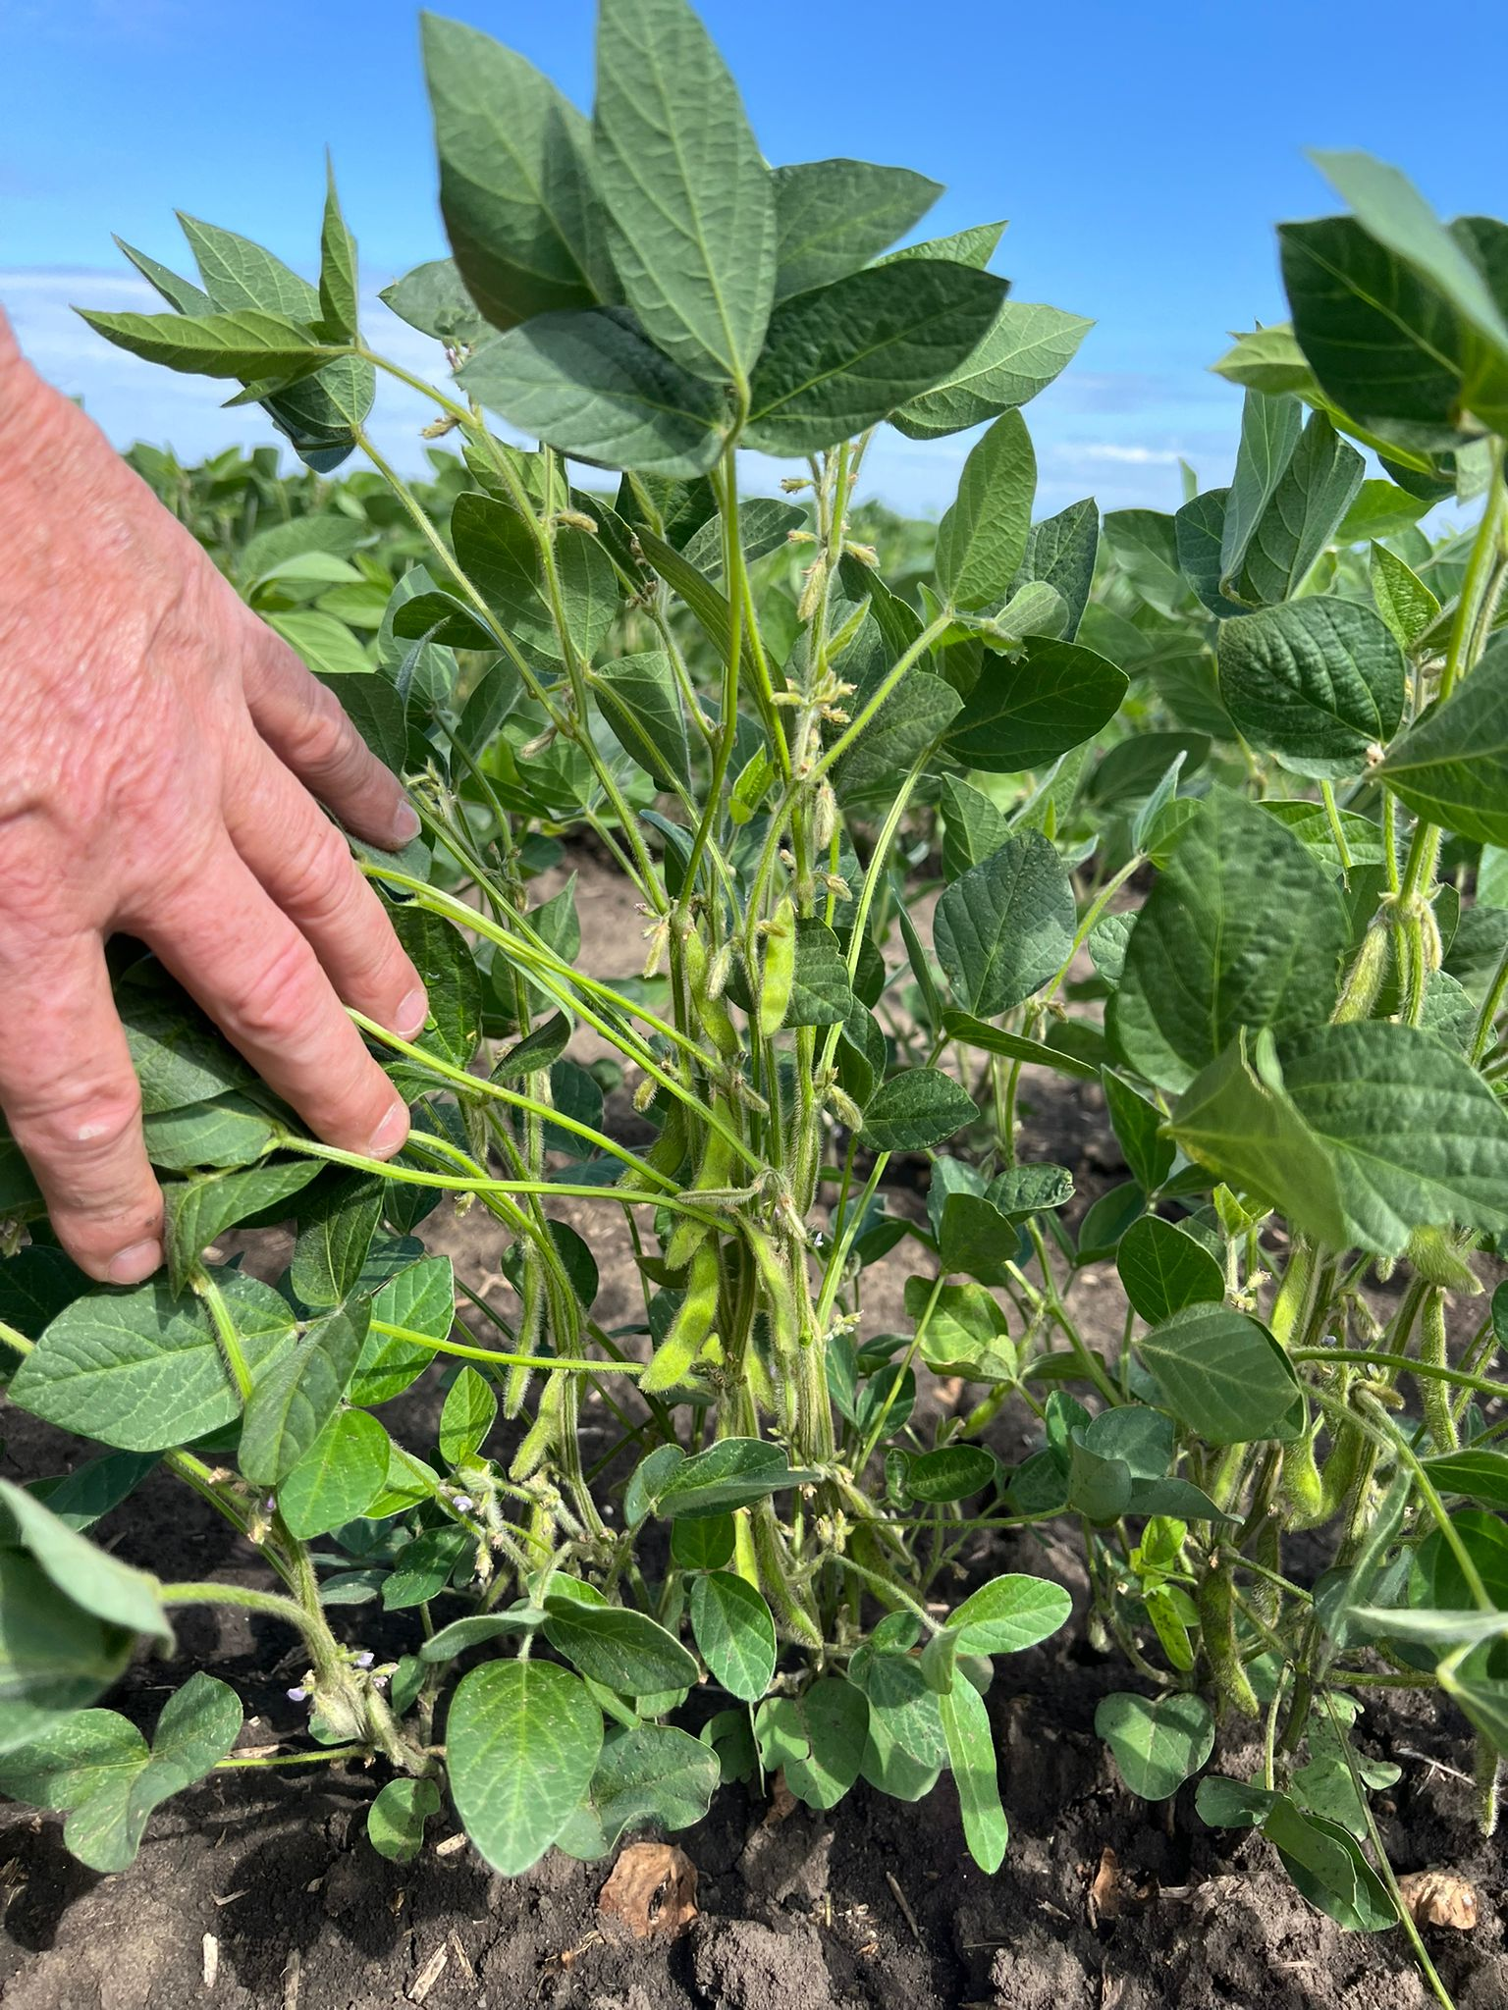
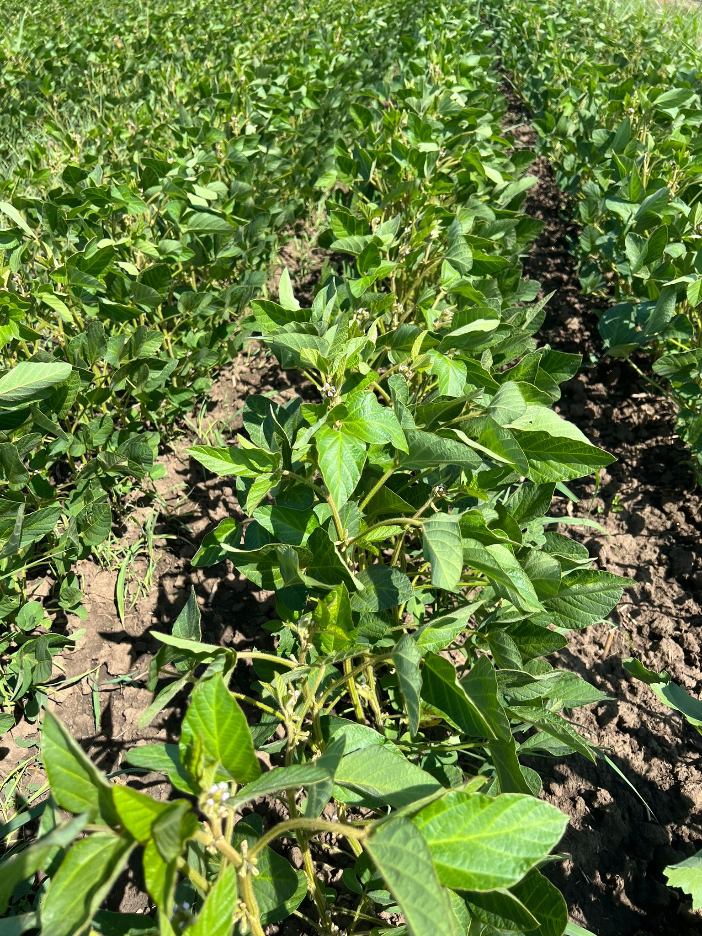
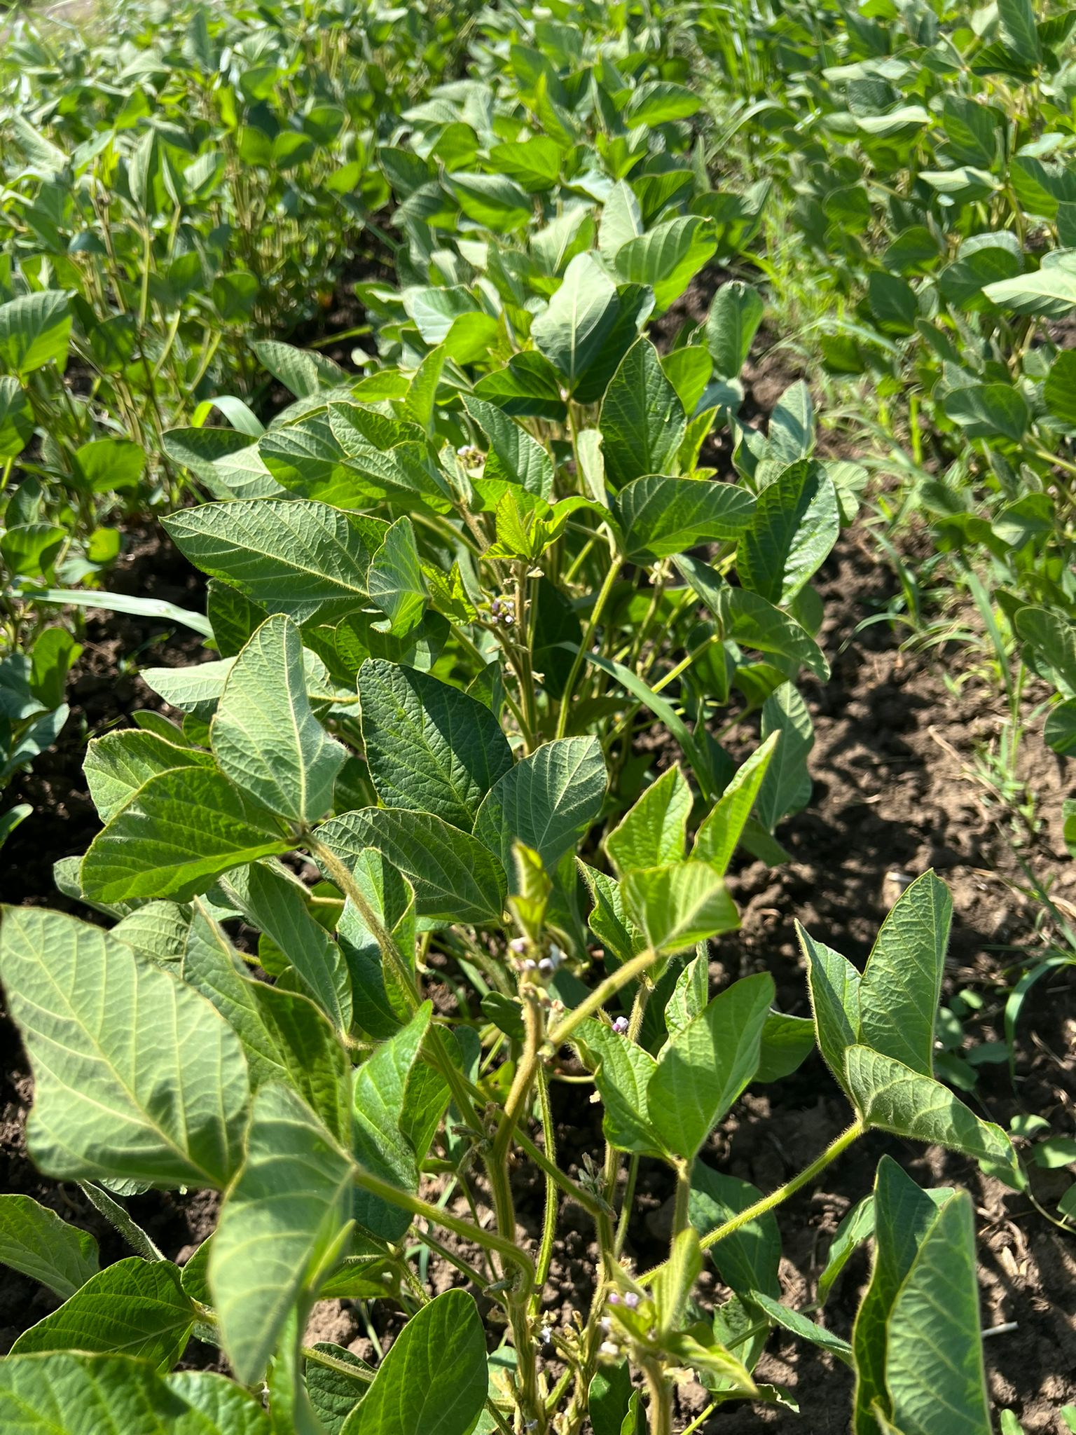
Trei exemple din Romania
Utilizarea culturilor leguminoase: soia, pentur fizarea azotului

Slide 26
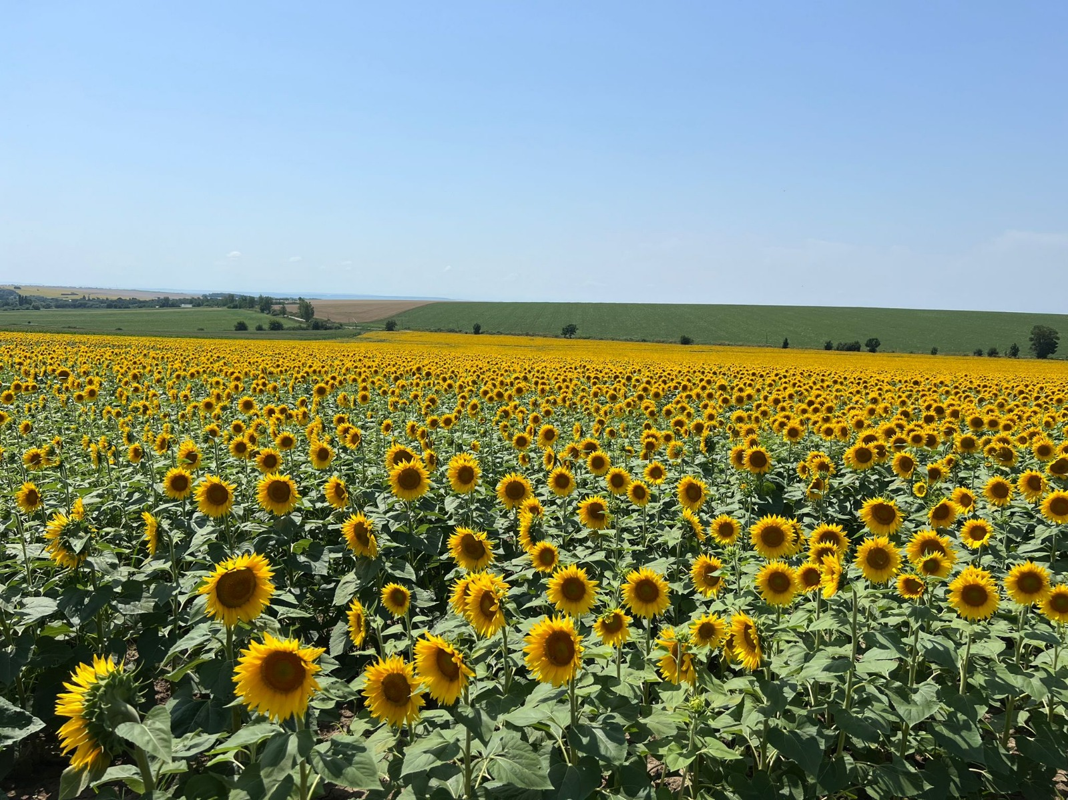
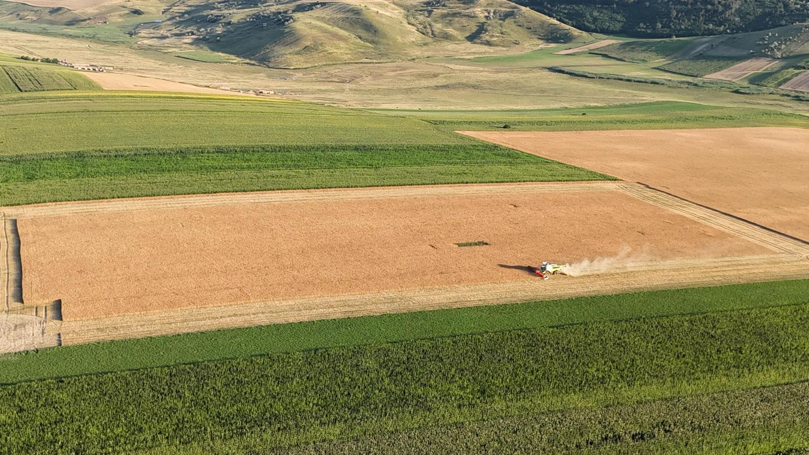
Atenuare: Utilizarea de echipamente performante pentru reducerea emisiilor din sol

Slide 27
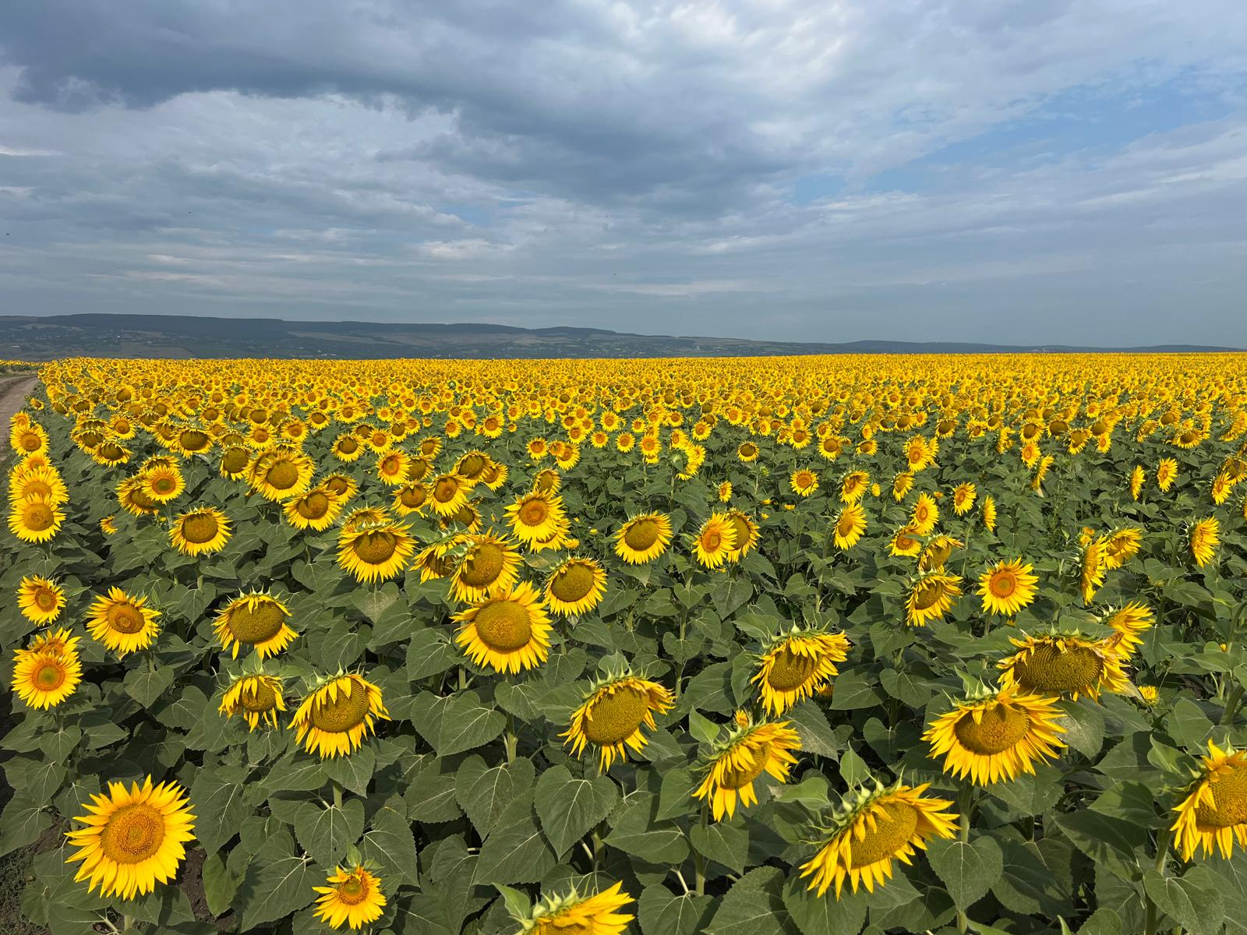
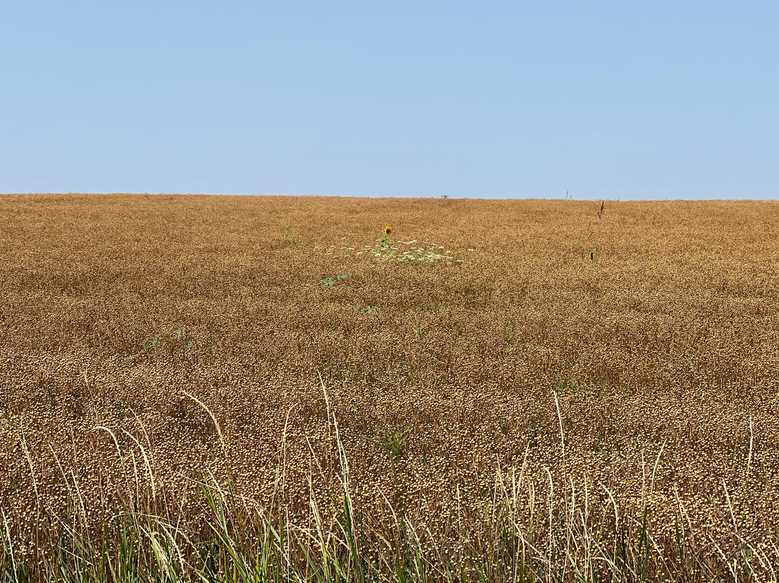
Mitigare și adaptare
Rotatia culturilor si utilizarea gunoiului de grajd

Slide 28

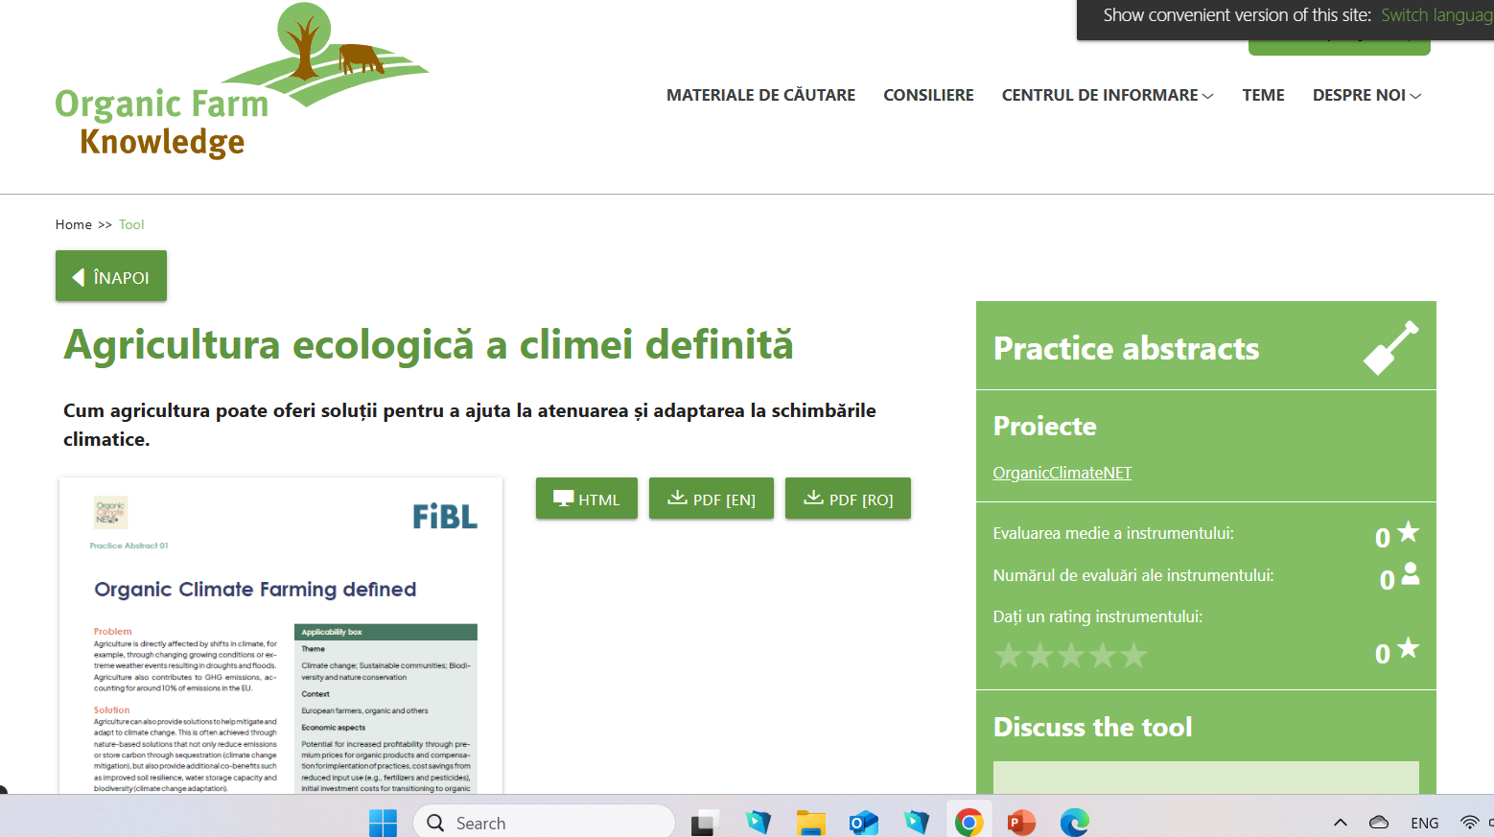
Cum să găsiți informații suplimentare privind cele mai bune practici
https://organic-farmknowledge.org/about/collaborating-partners/organicclimatenet

Slide 29
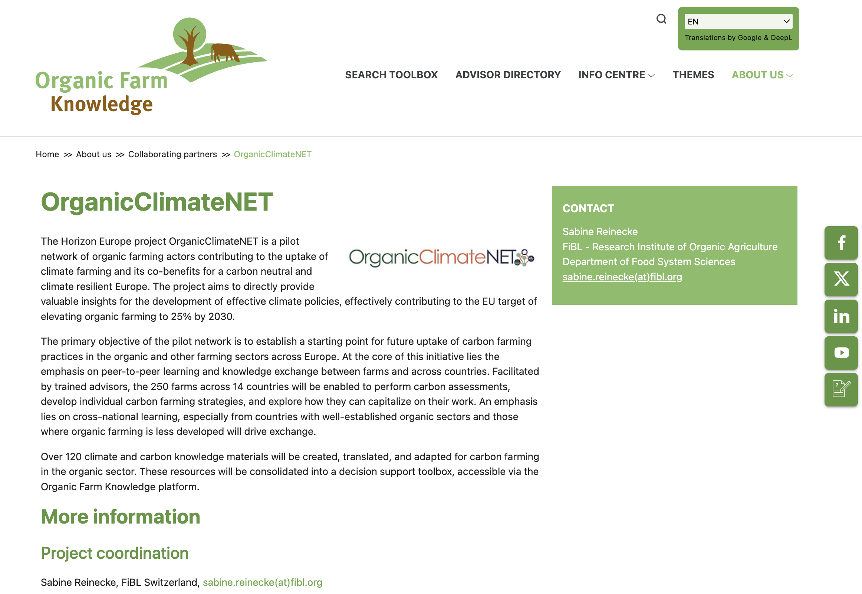
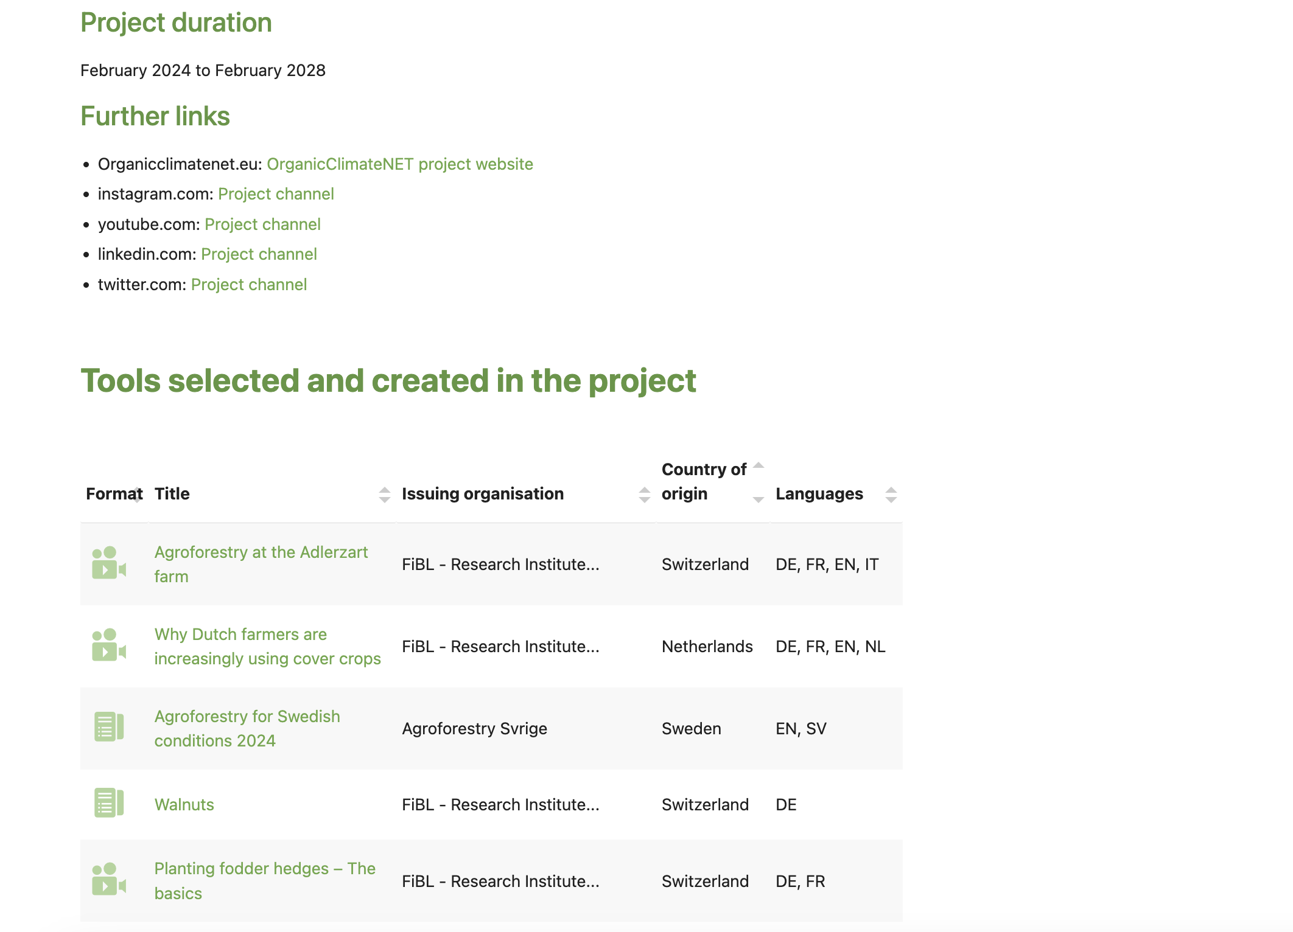
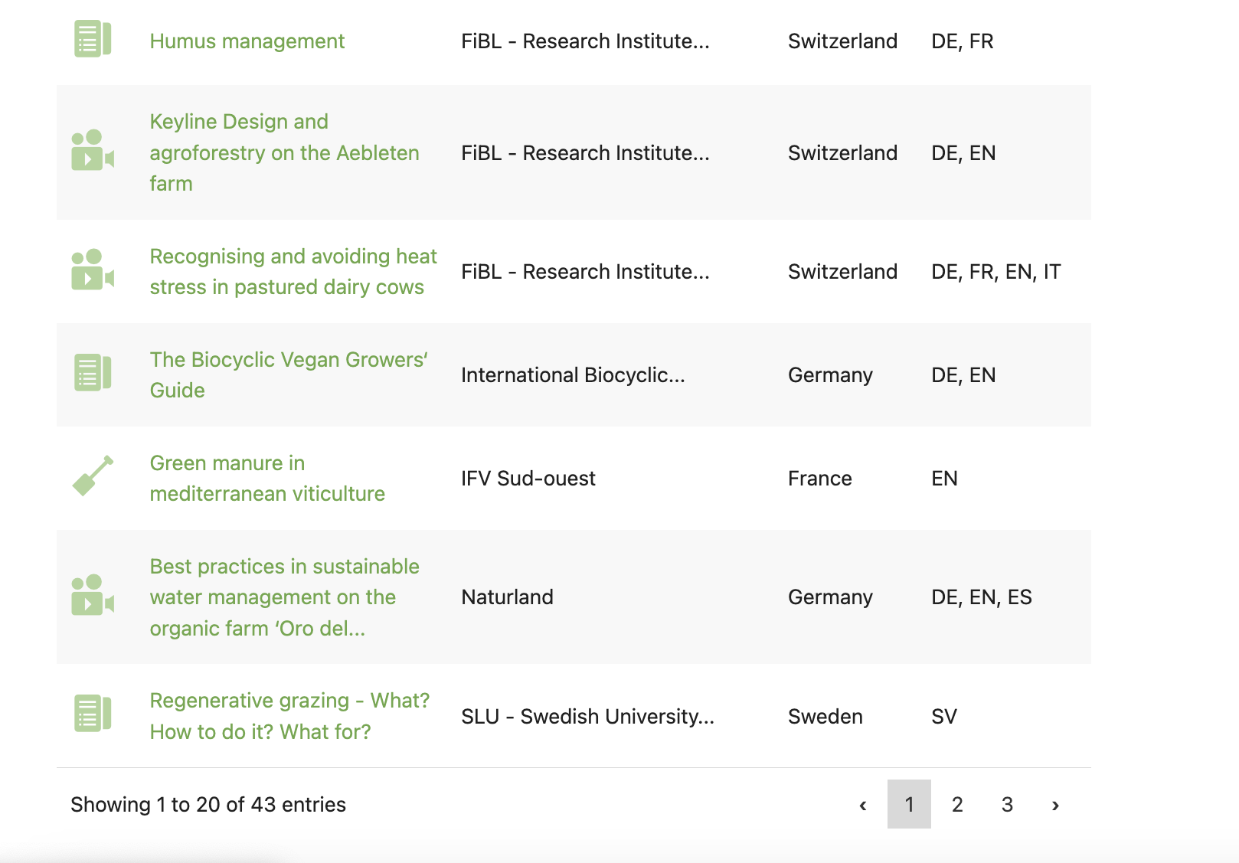
Cum să găsiți informații suplimentare privind cele mai bune practici
~70 de materiale de informare privind practicile agricole ecologice climatice disponibile în diferite limbi europene
https://organic-farmknowledge.org/about/collaborating-partners/organicclimatenet

Slide 30
Concluzii
Rolul agriculturii ecologice în atenuarea și adaptarea la schimbările climatice
Dintr-o perspectivă ecologică, produsele ecologice au un potențial ridicat de a contribui la soluțiile climatice
Există potențial de atenuare... dar relativ limitat
Are avantaje în ceea ce privește adaptarea
Practicile pot fi optimizate pentru a sprijini fermierii să se adapteze la provocările cauzate de schimbările climatice pe termen mediu și lung
Luați în considerare compromisurile dintre nivelul și stabilitatea randamentului
Notes:
Una dintre provocări este că acest calcul include și emisiile evitate din emisiile indirecte, cum ar fi producția de produse agrochimice.
În prezent, multe emisii nu sunt contabilizate în sectorul agricol, chiar și atunci când sunt esențiale.

Slide 31
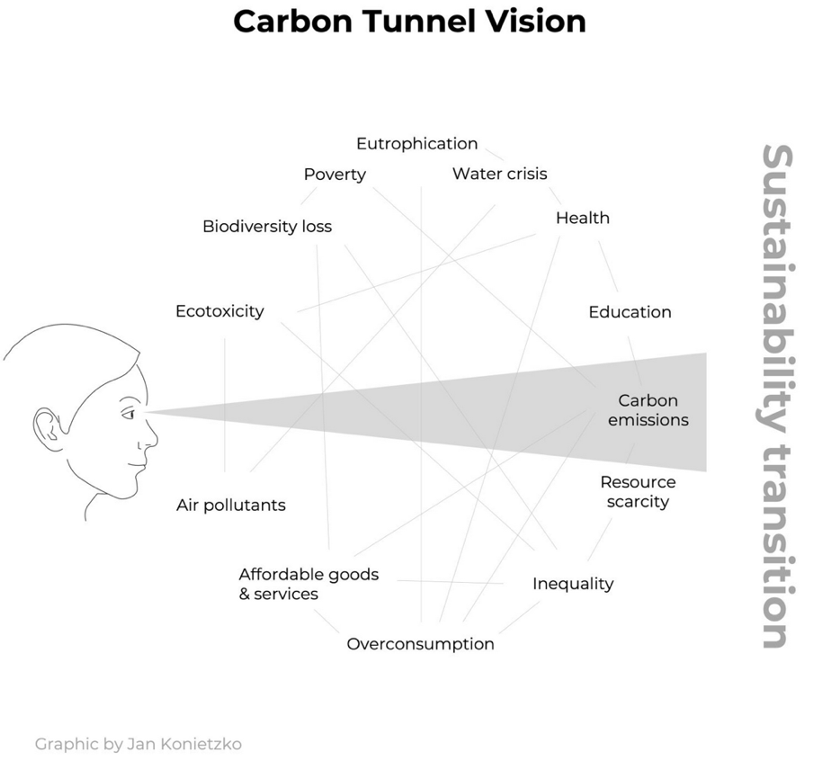
Provocările sunt numeroase
Pentru a evita viziunea de tip tunel, luați în considerare întregul sistem pentru a ghida alegerea practicilor adecvate fermei
Link: https://www.sei.org/perspectives/move-beyond-carbon-tunnel-vision/
Notes:
https://www.sei.org/perspectives/move-beyond-carbon-tunnel-vision/
Agricultura ecologică Abordare sistemică - beneficii comune - Agricultură holistică

Slide 32
Vă mulțumim!

